Slide 1


Slide 2


Slide 3
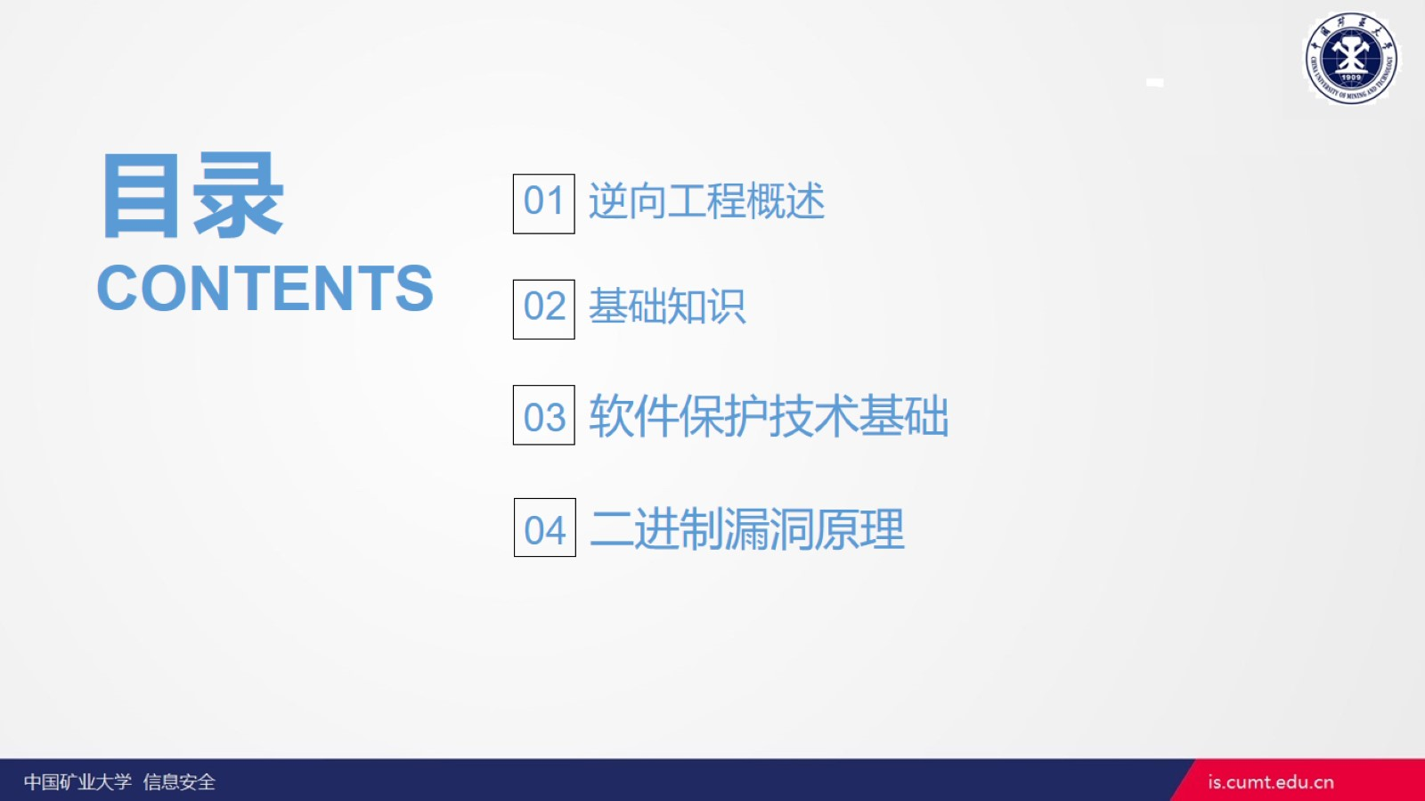

Slide 4
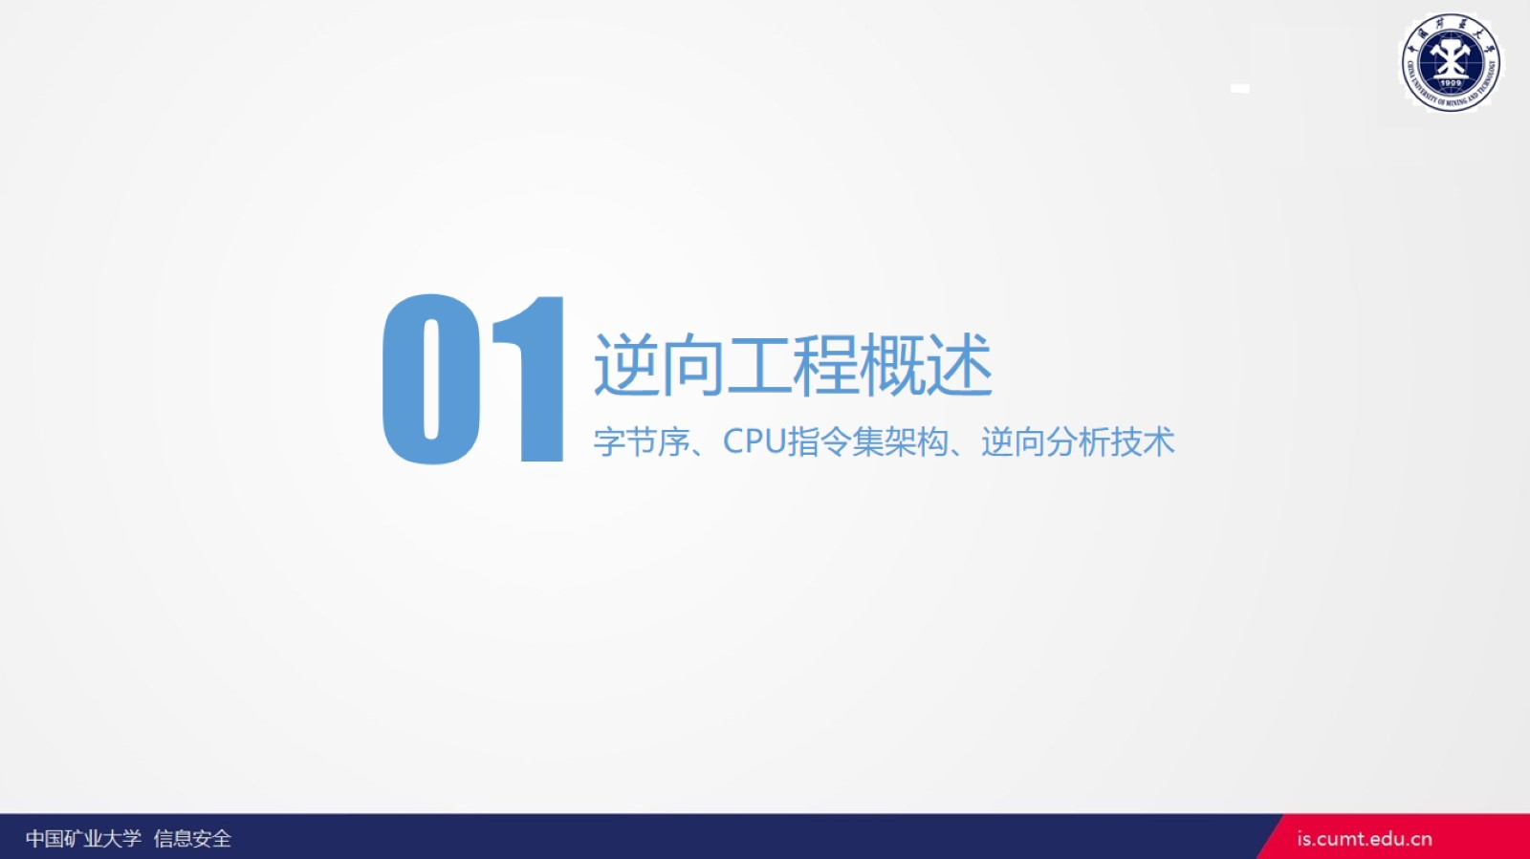

Slide 5
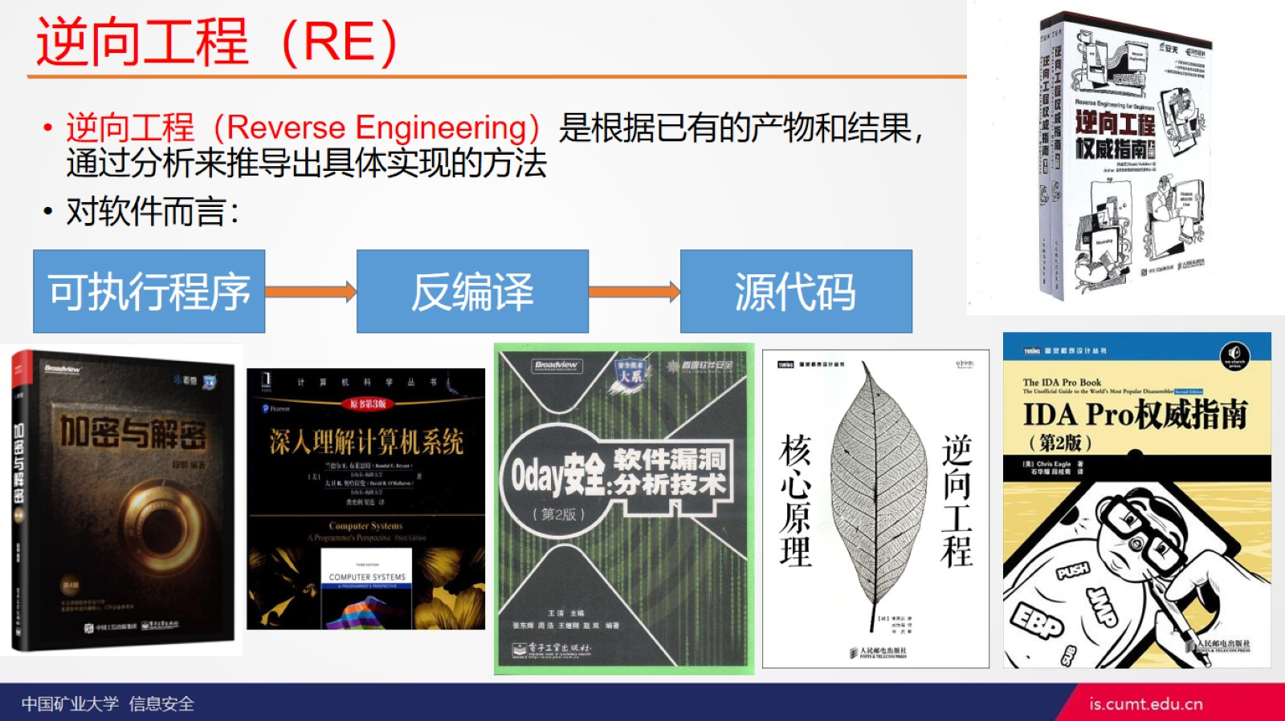
逆向工程（RE）

Slide 6
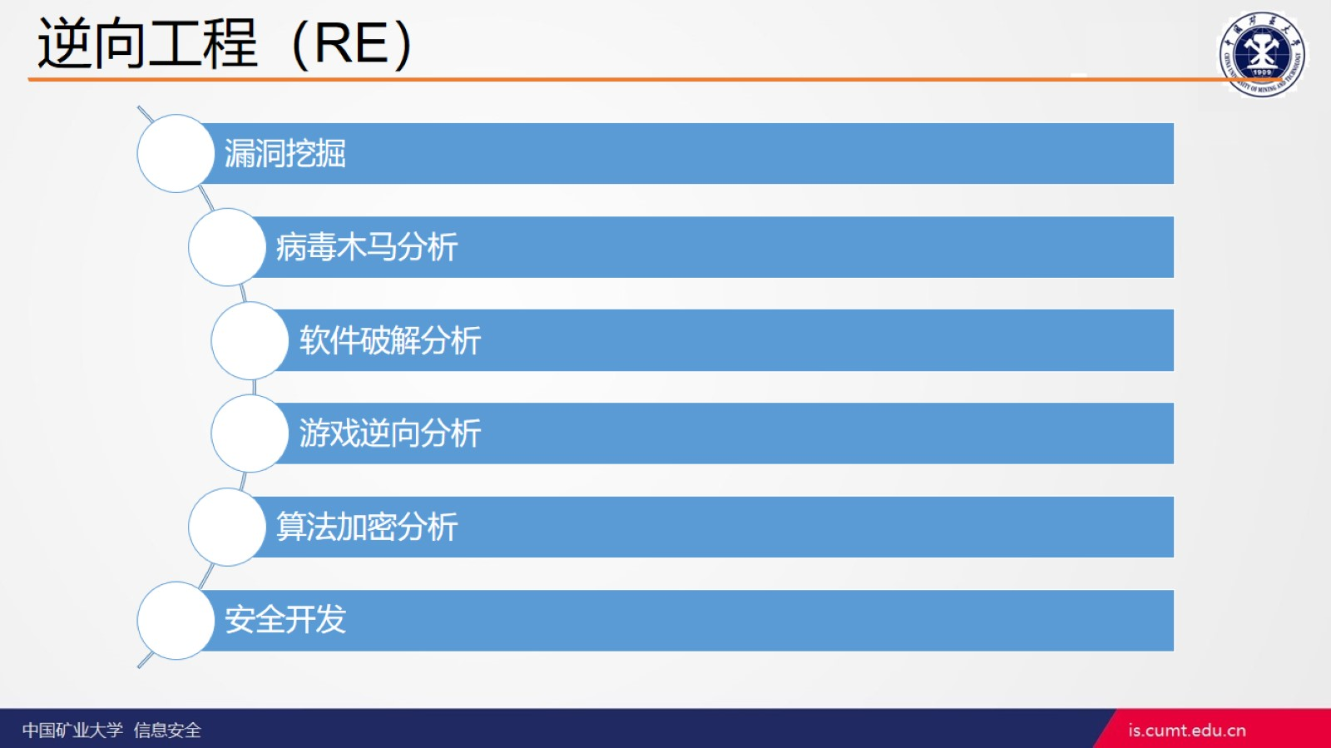
逆向工程（RE）

Slide 7
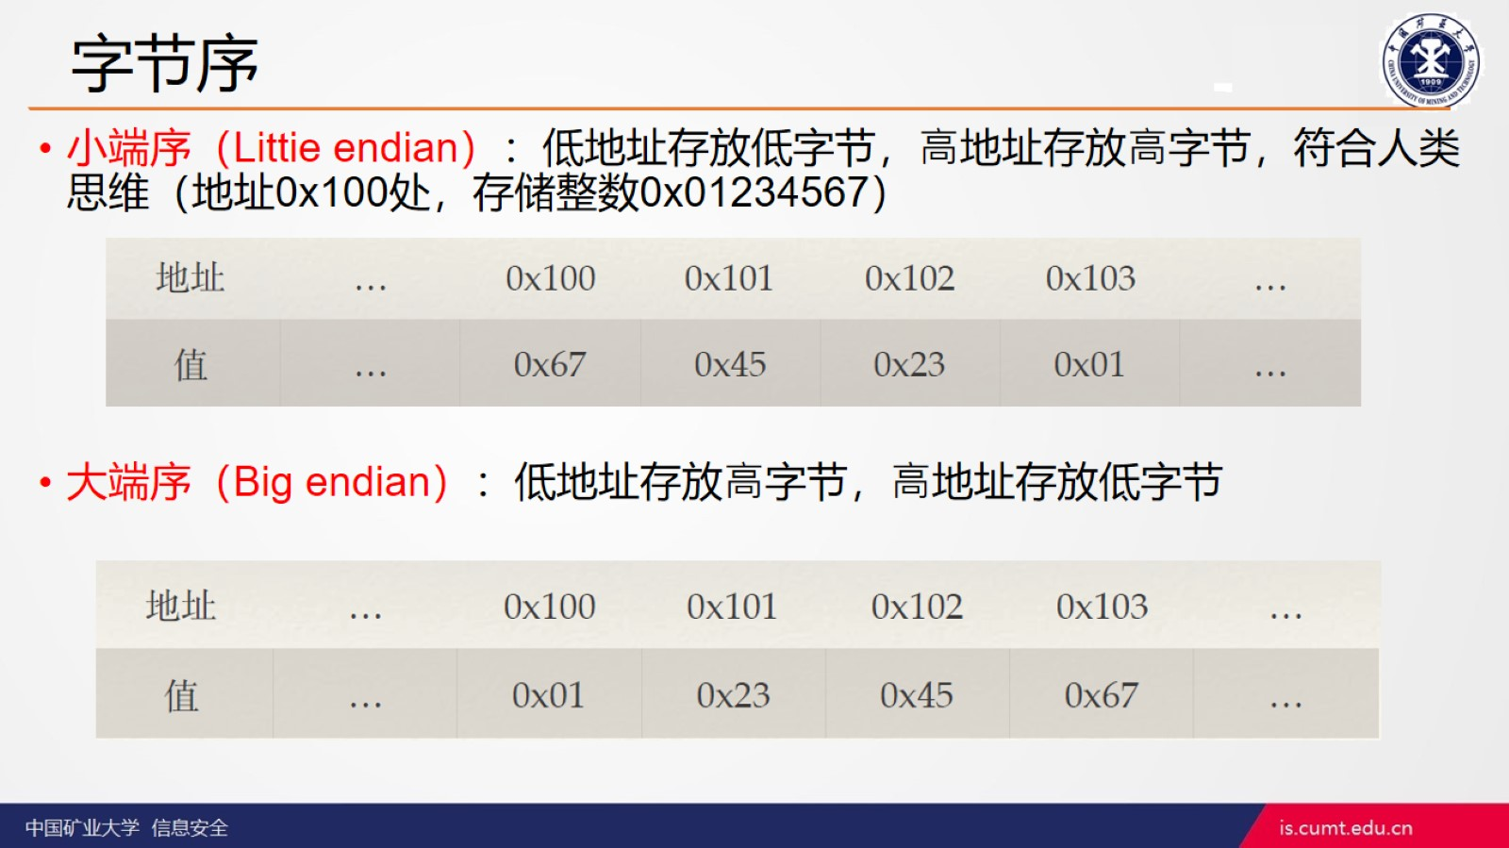
字节序

Slide 8
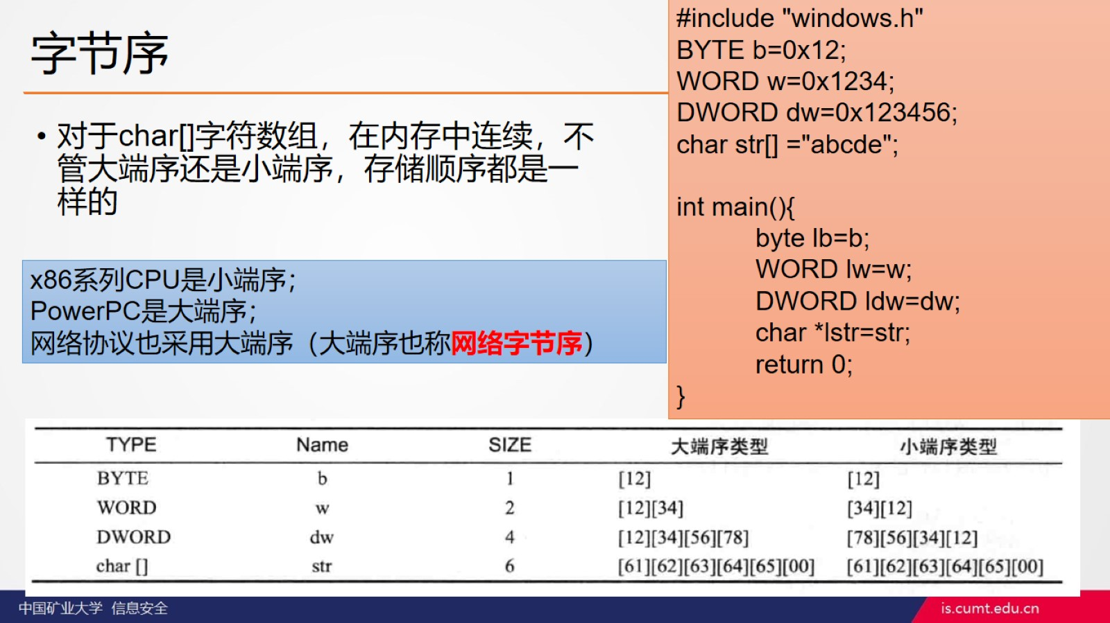
字节序

Slide 9
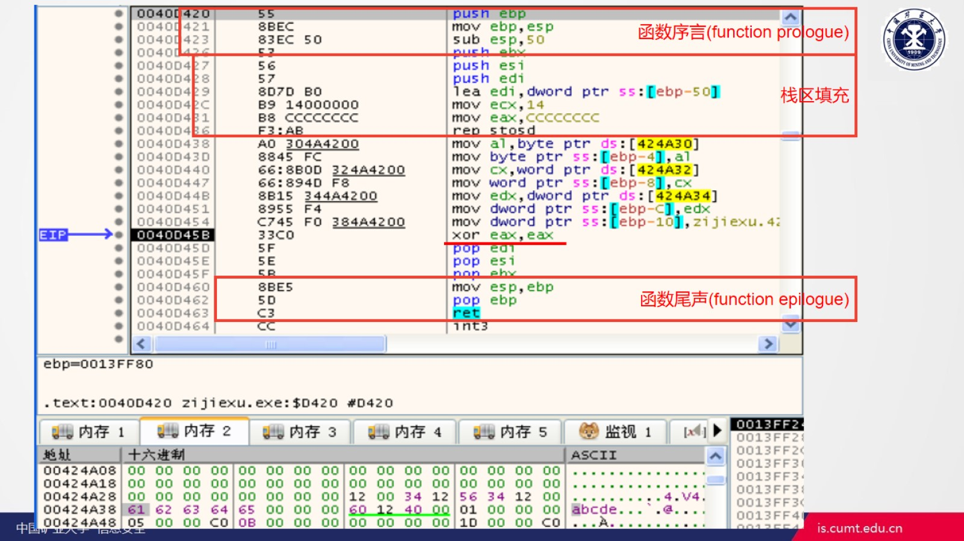

Slide 10
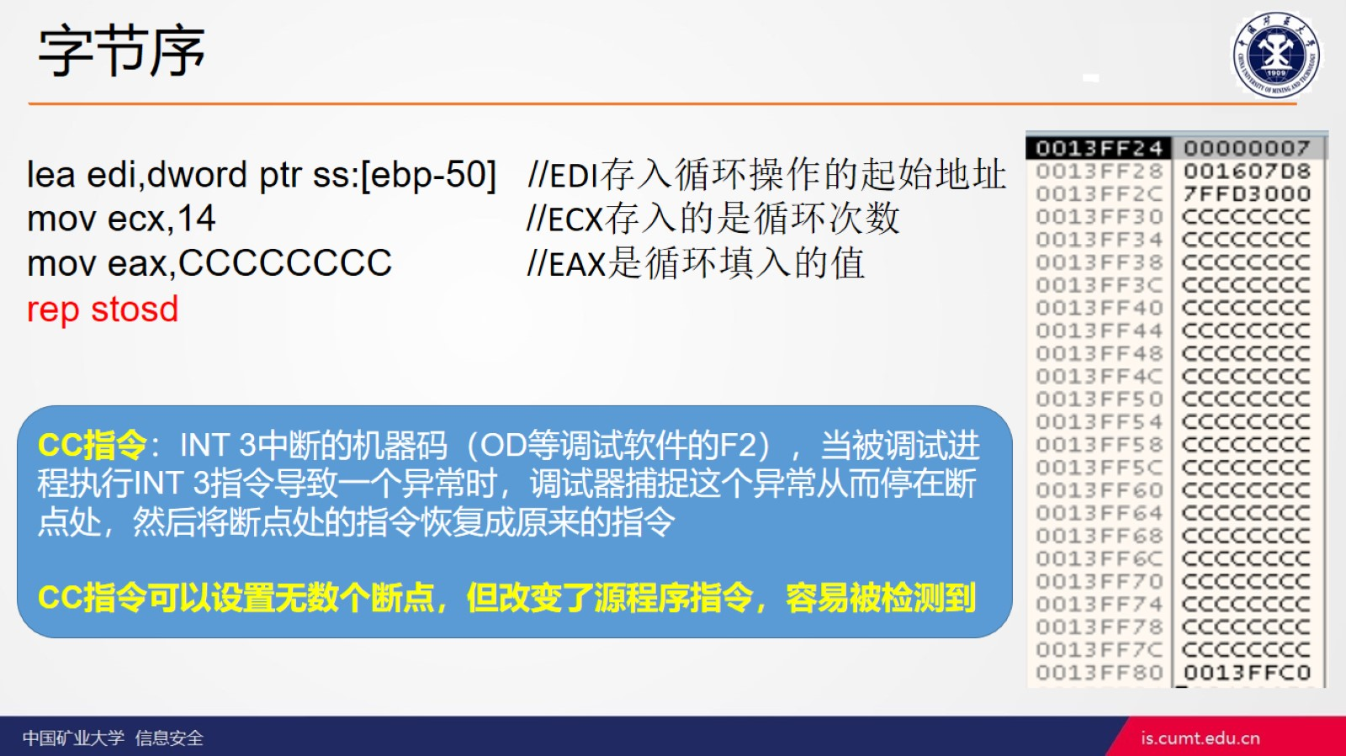
字节序

Slide 11
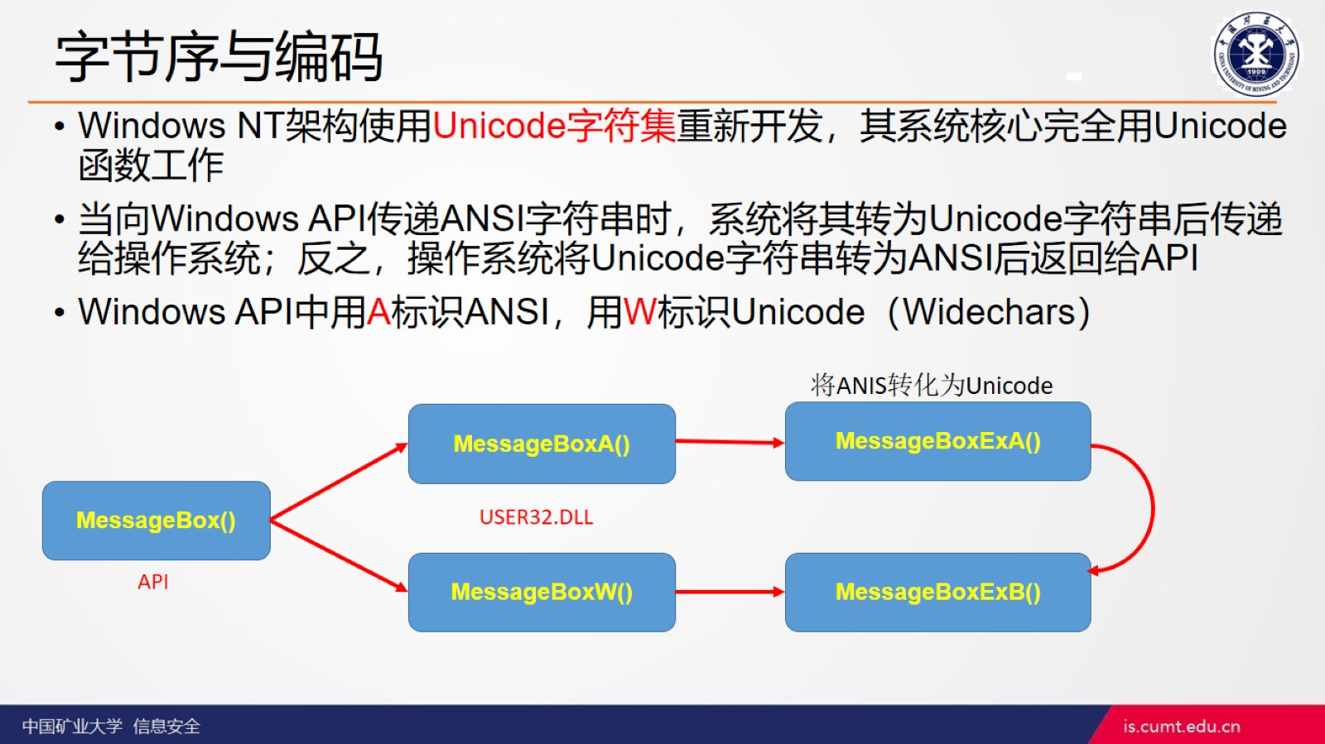
字节序与编码

Slide 12
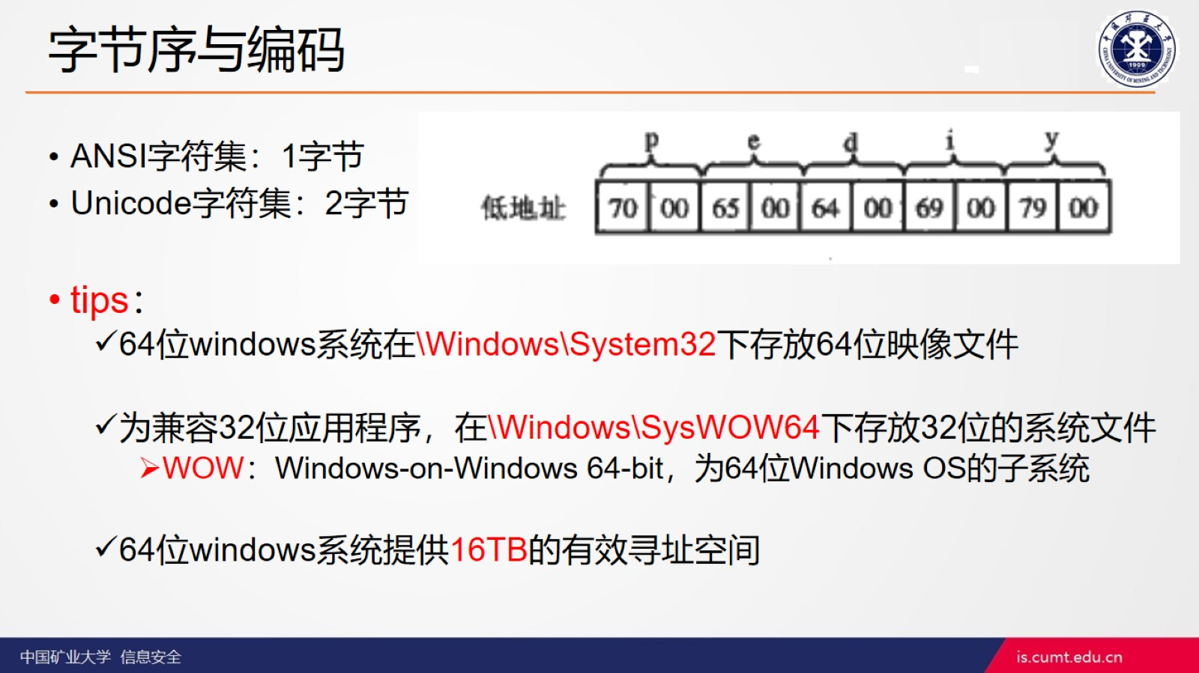
字节序与编码

Slide 13
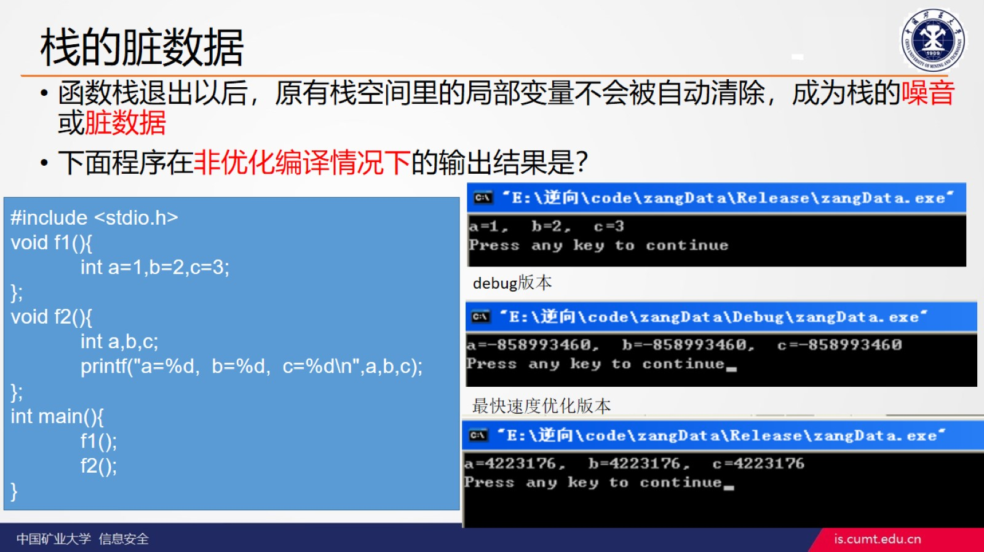
栈的脏数据

Slide 14
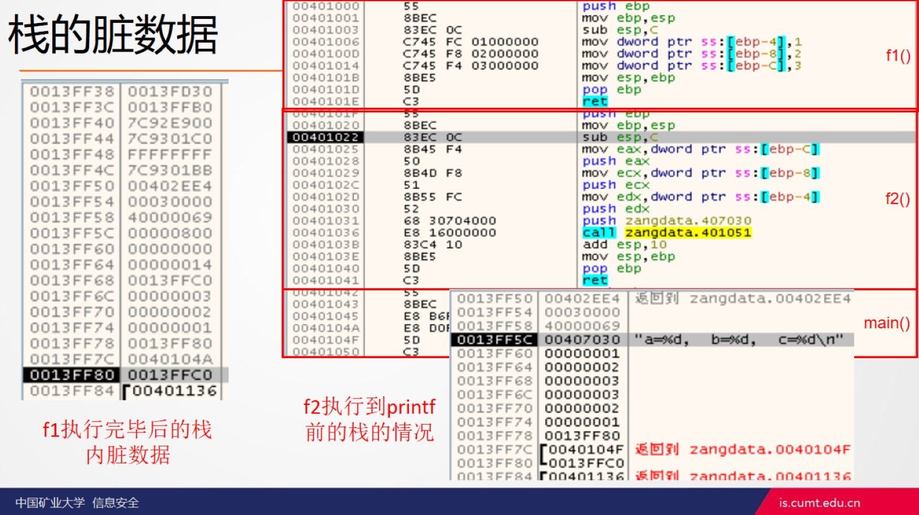
栈的脏数据

Slide 15
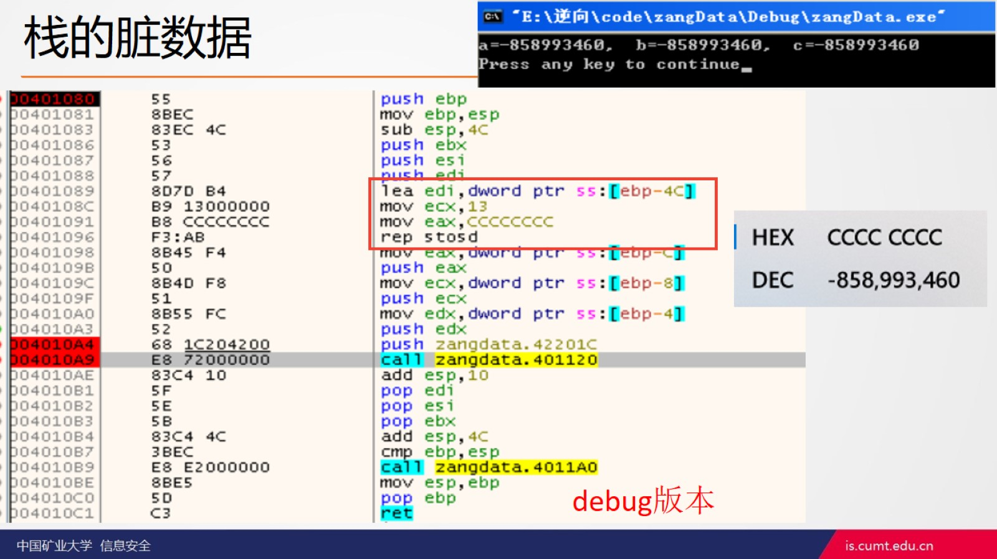
栈的脏数据

Slide 16
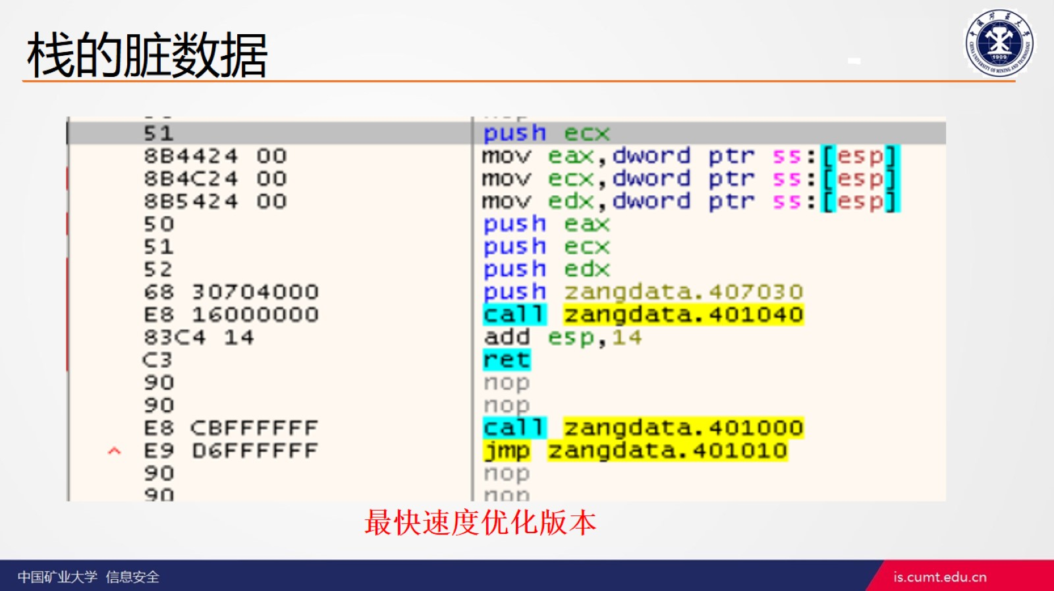
栈的脏数据

Slide 17
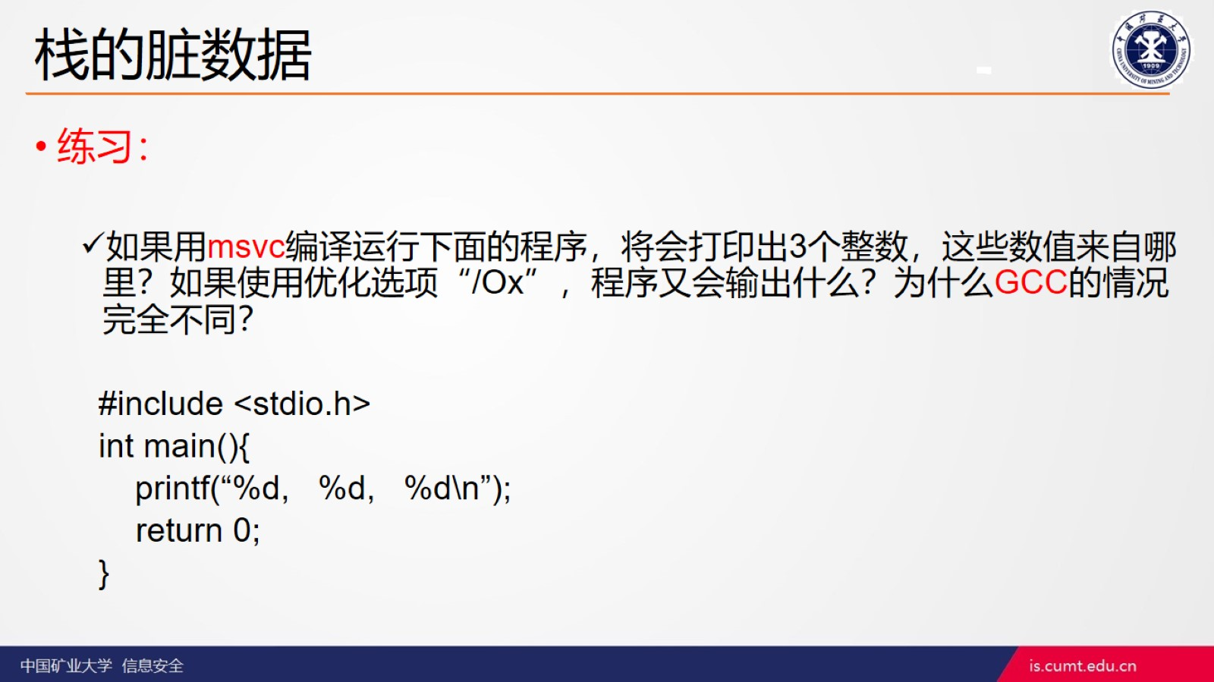
栈的脏数据

Slide 18
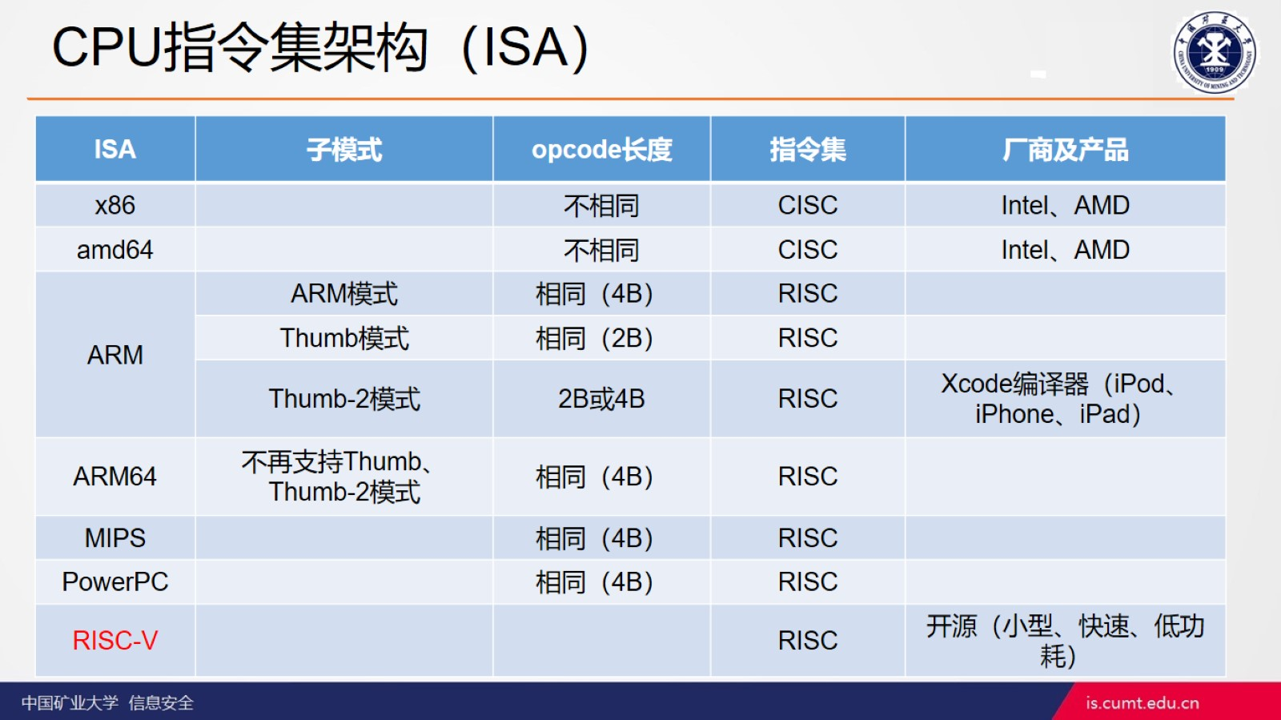
CPU指令集架构（ISA）

Slide 19
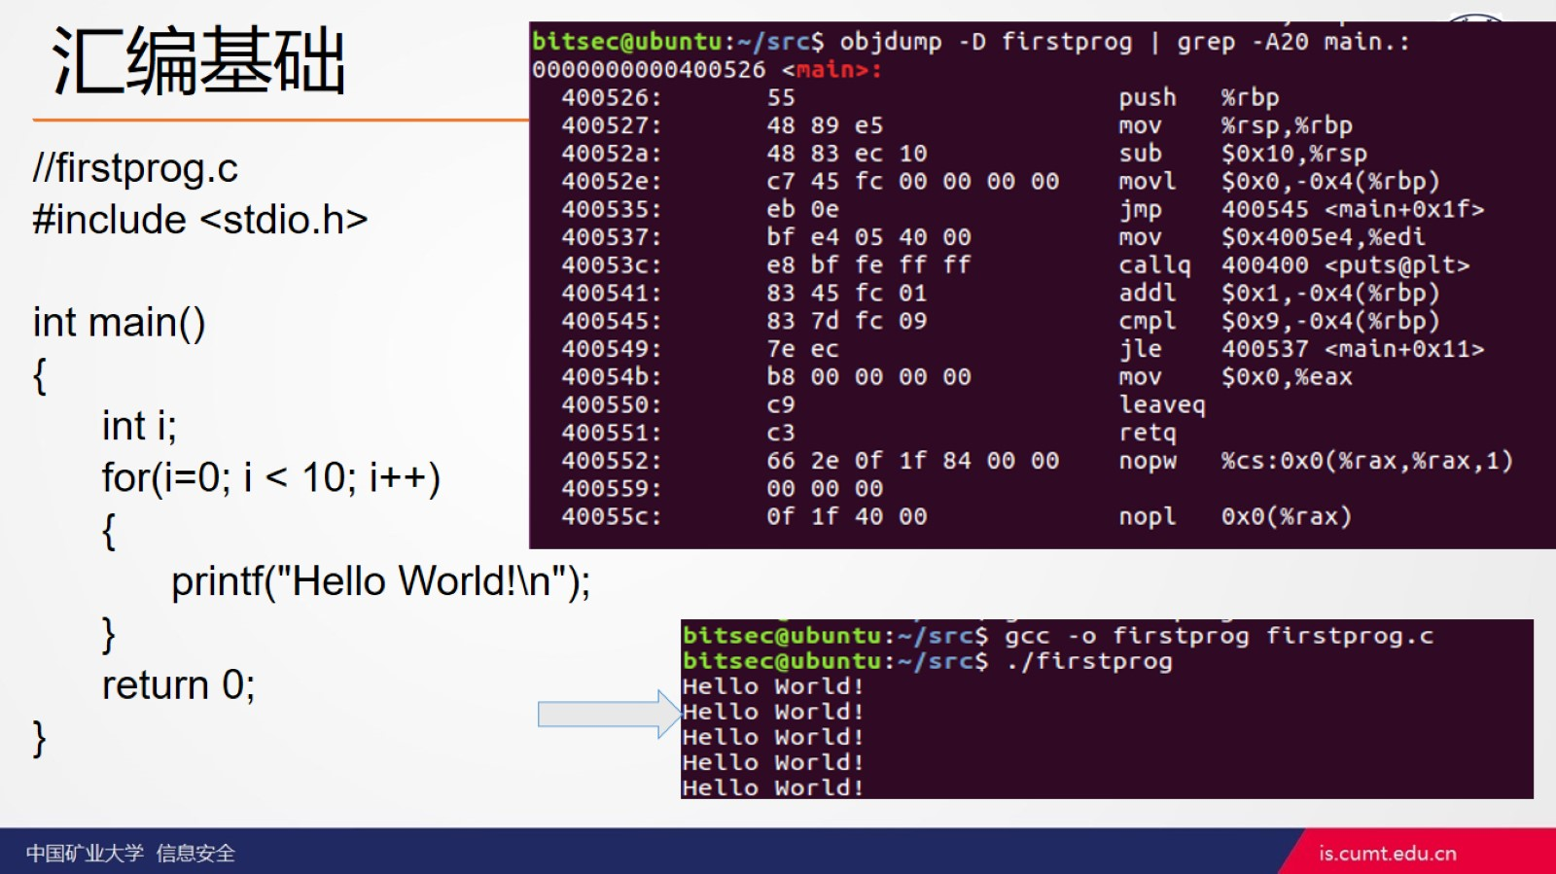
汇编基础

Slide 20
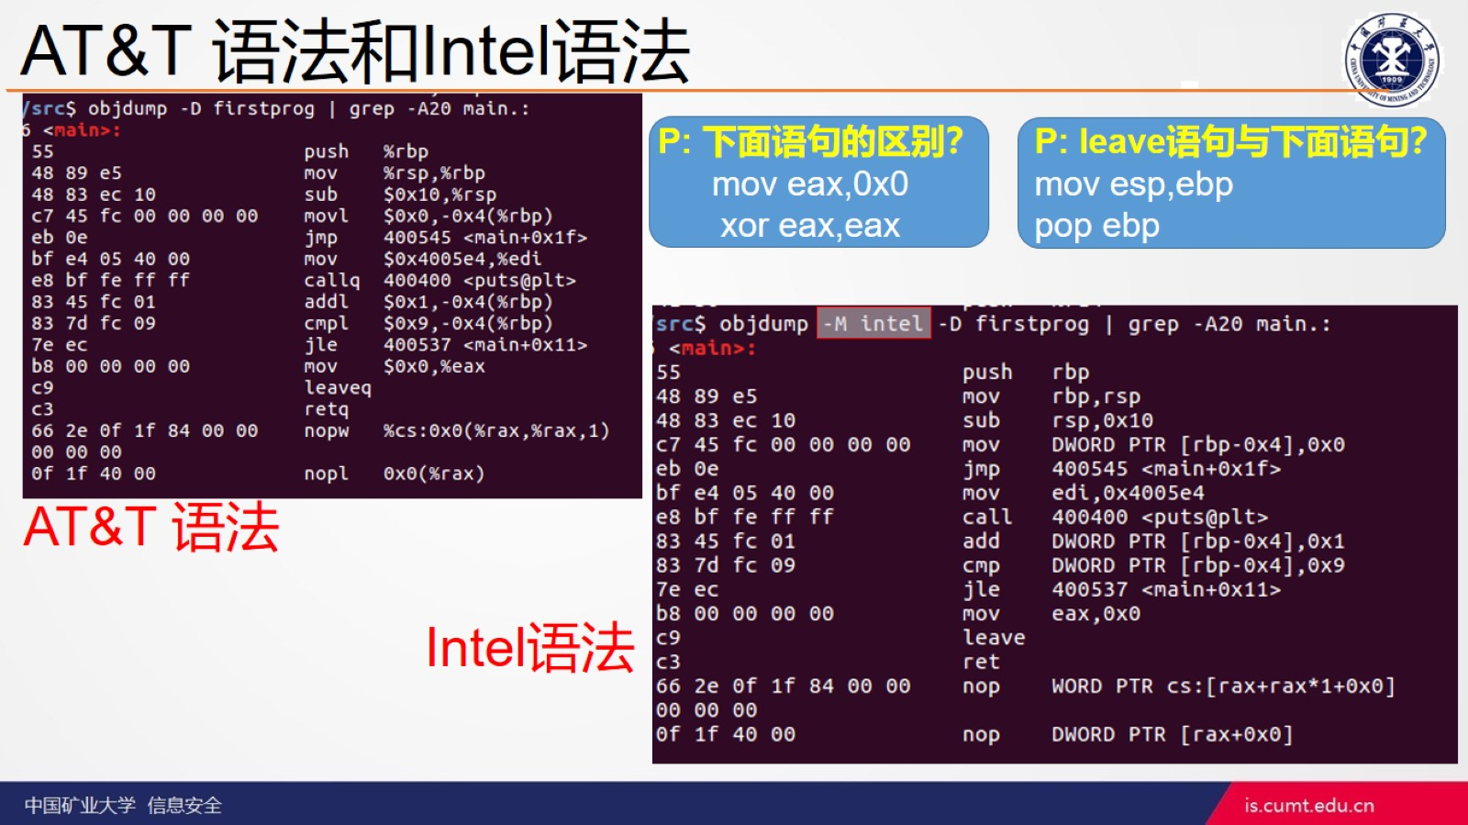
AT&T 语法和Intel语法

Slide 21
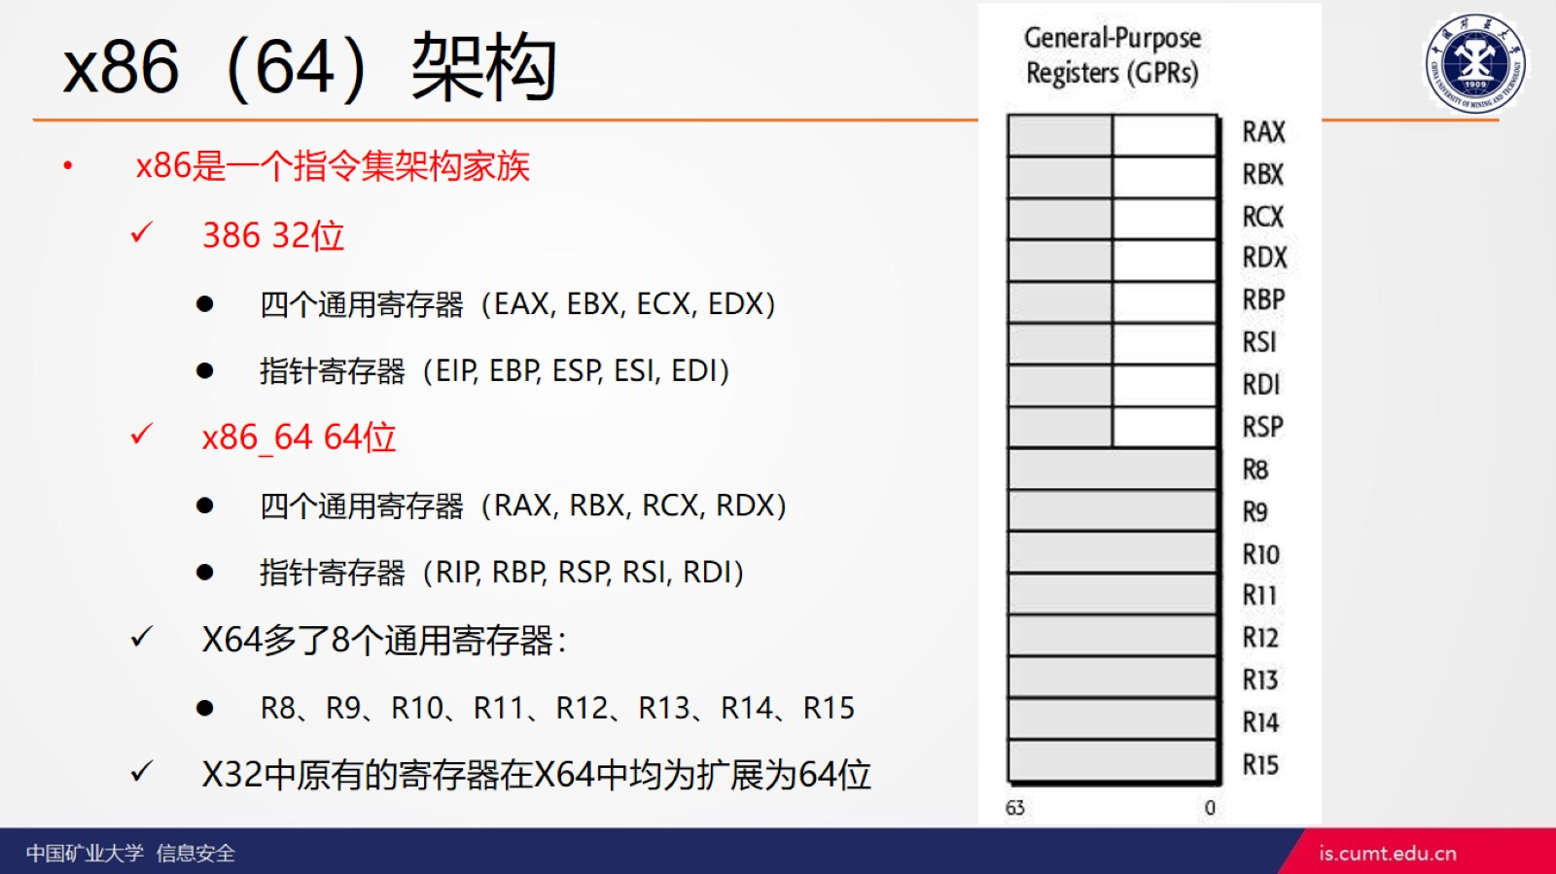
x86（64）架构

Slide 22
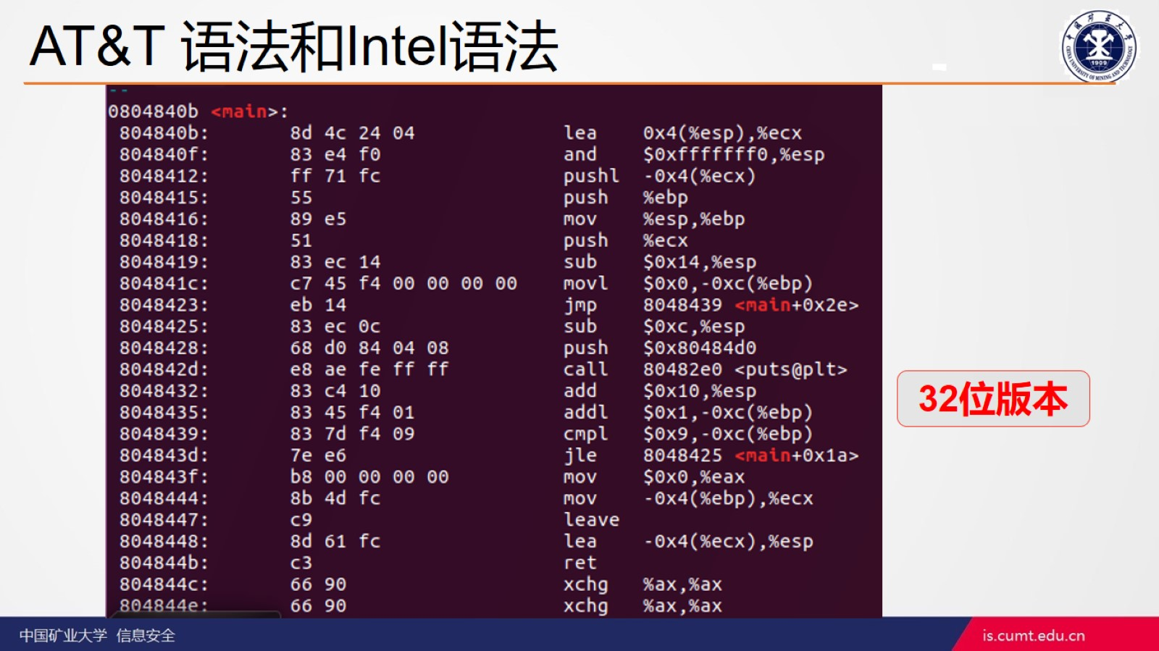
AT&T 语法和Intel语法

Slide 23
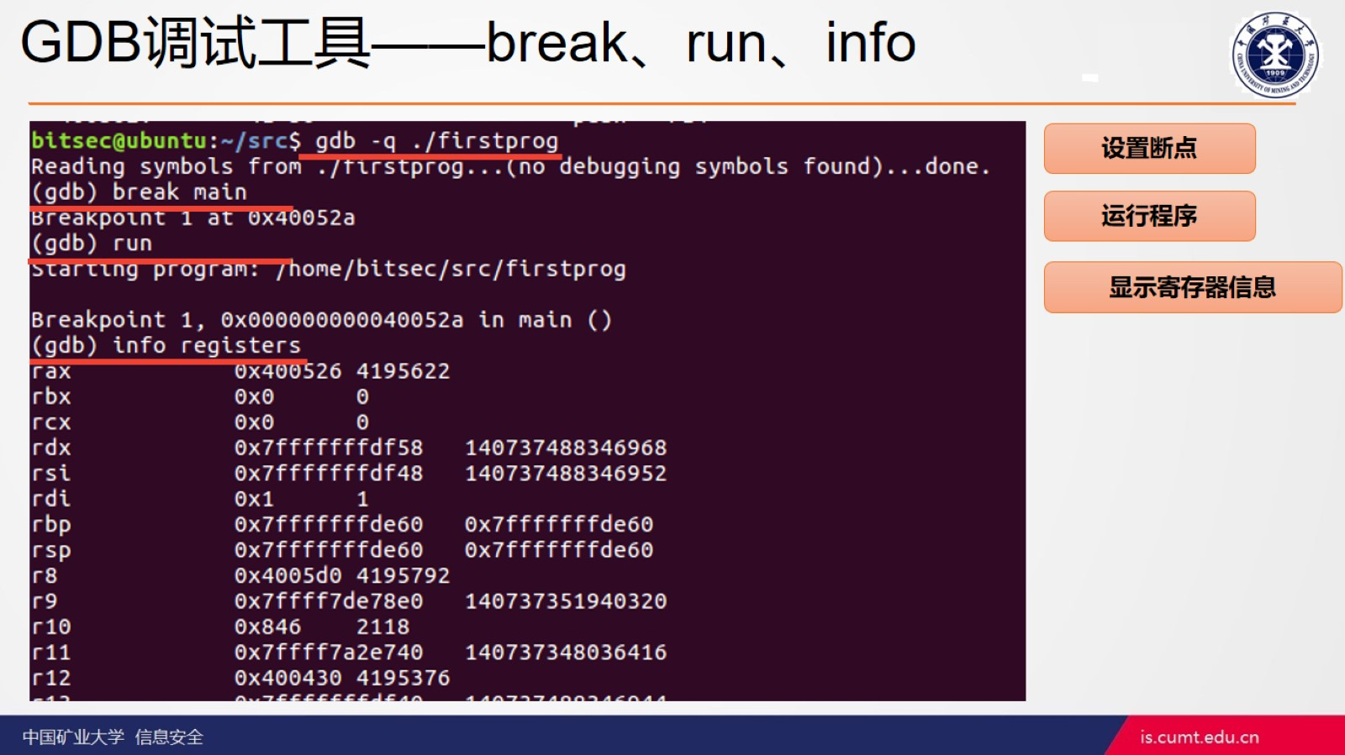
GDB调试工具——break、run、info

Slide 24
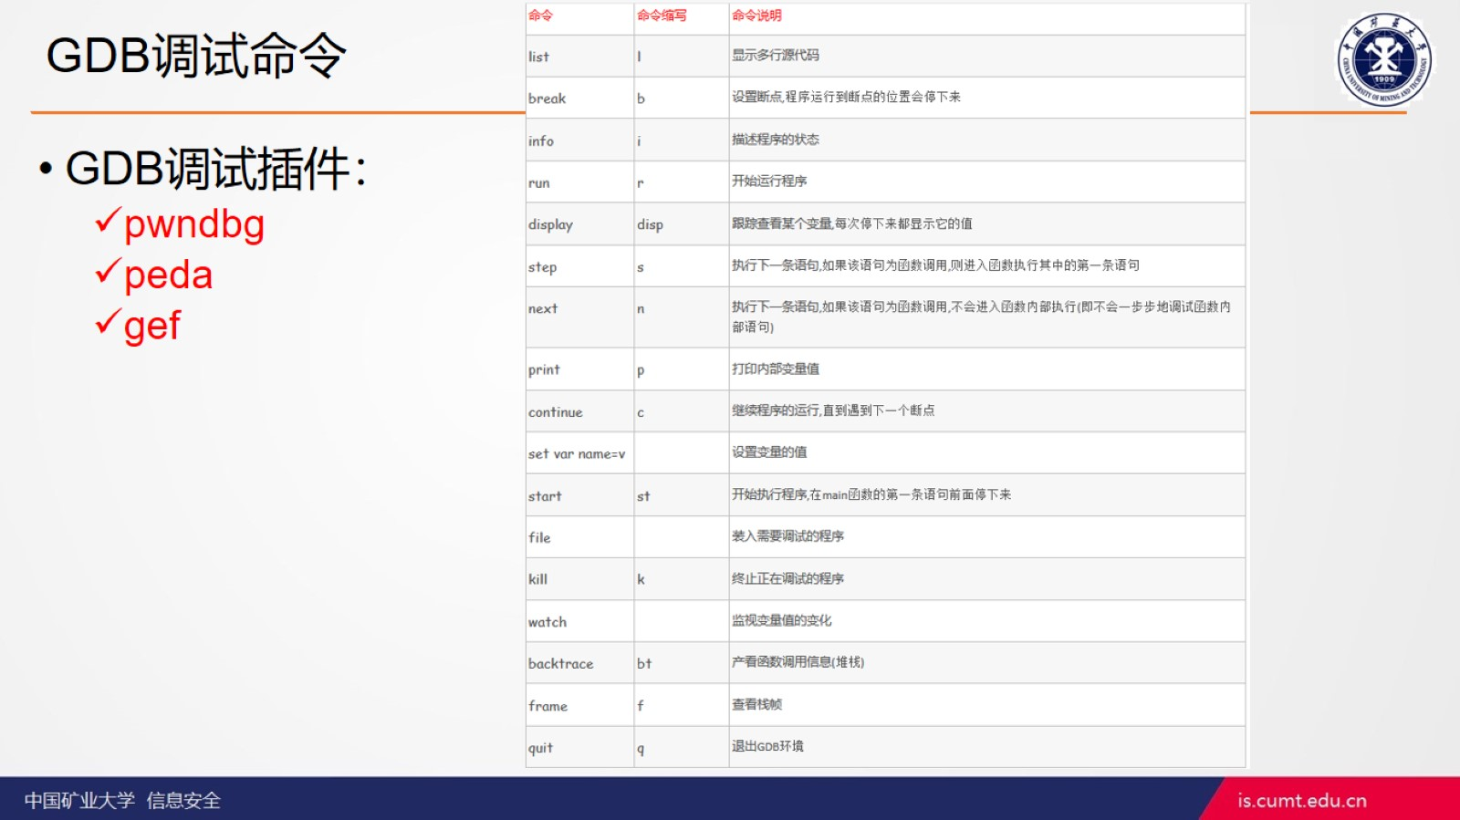
GDB调试命令

Slide 25
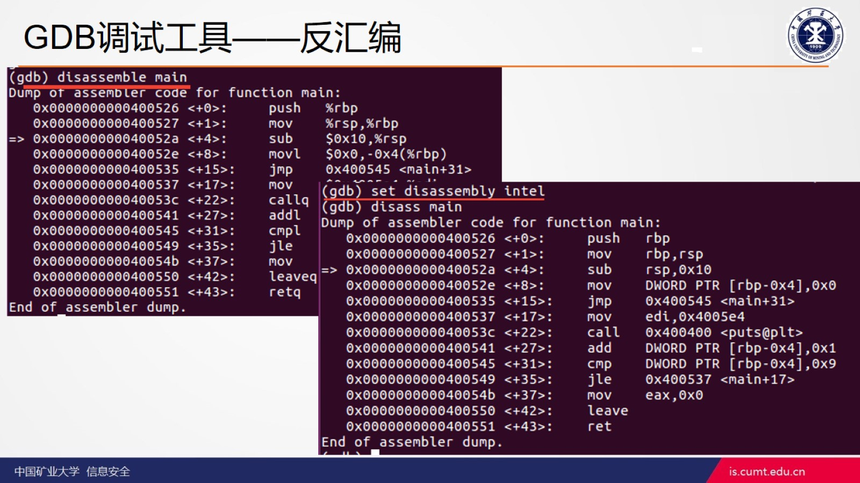
GDB调试工具——反汇编

Slide 26
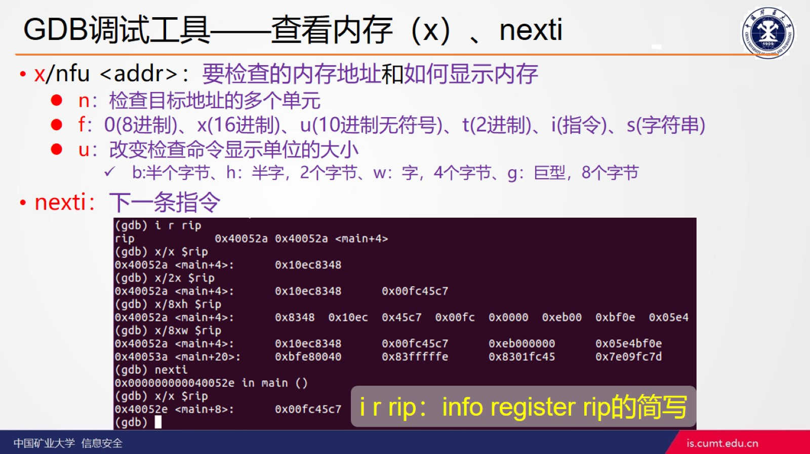
GDB调试工具——查看内存（x）、nexti

Slide 27
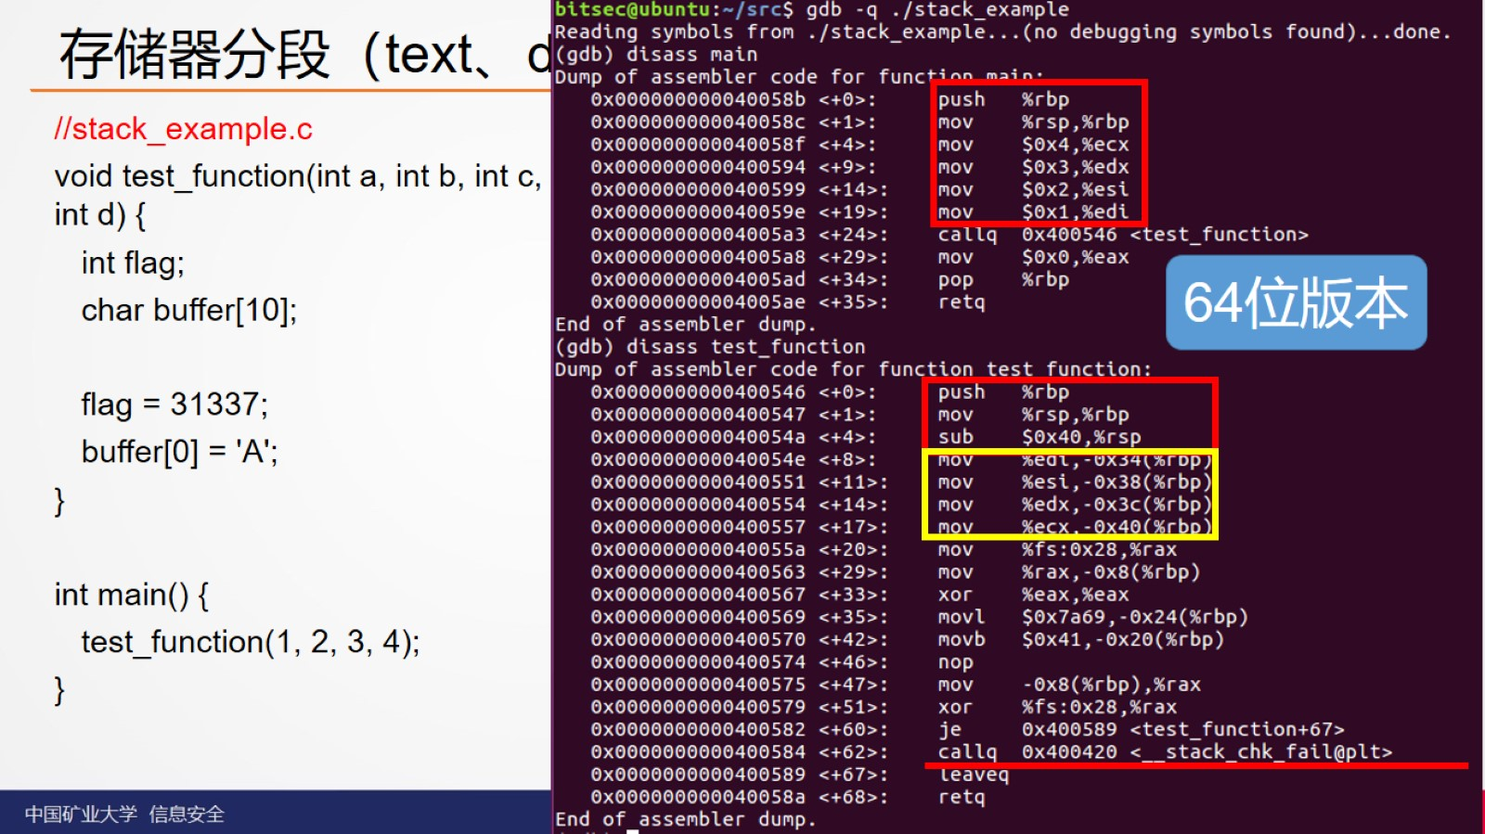
存储器分段（text、data、bss、heap、stack）

Slide 28
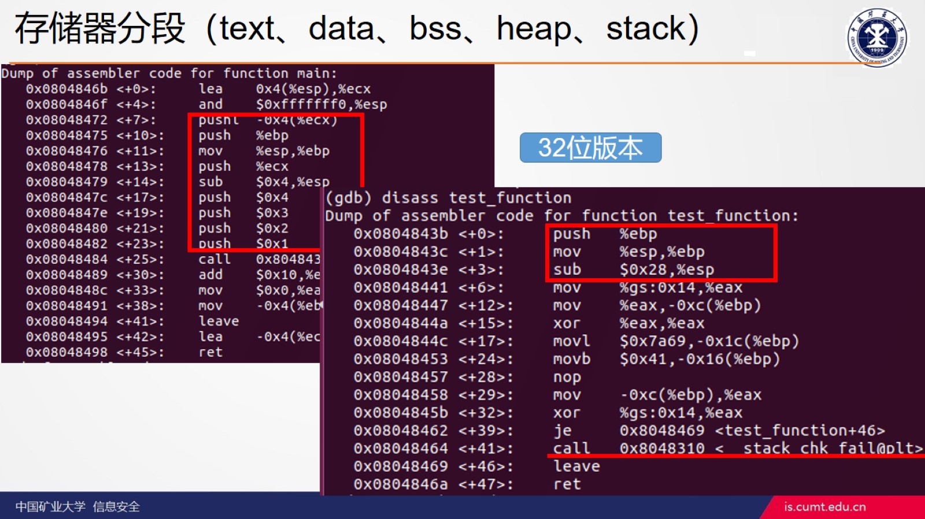
存储器分段（text、data、bss、heap、stack）

Slide 29
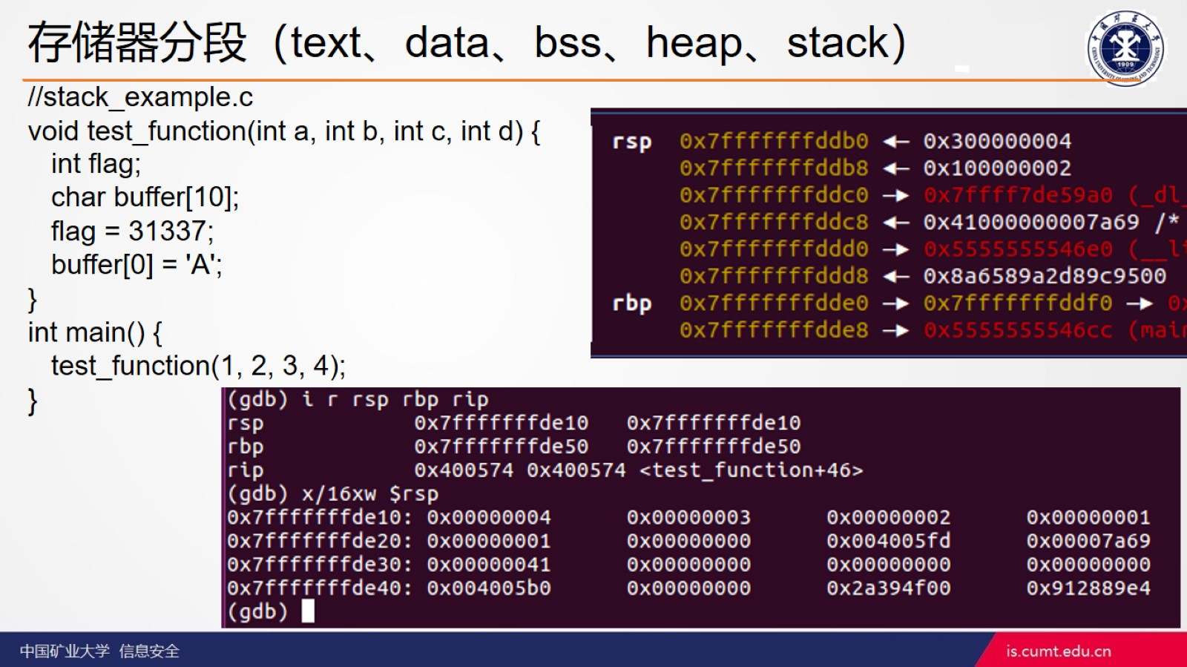
存储器分段（text、data、bss、heap、stack）

Slide 30
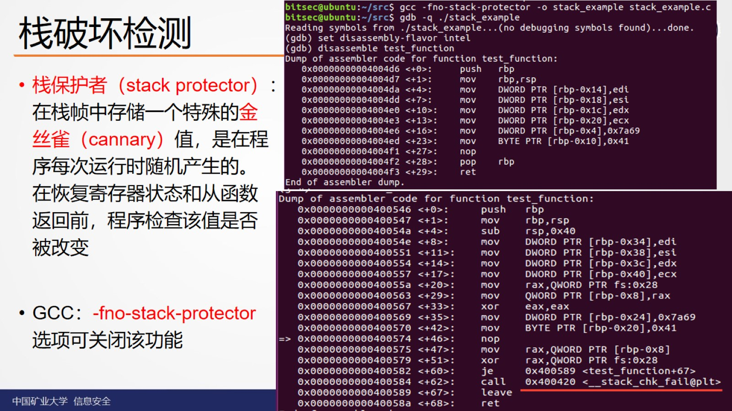
栈破坏检测

Slide 31
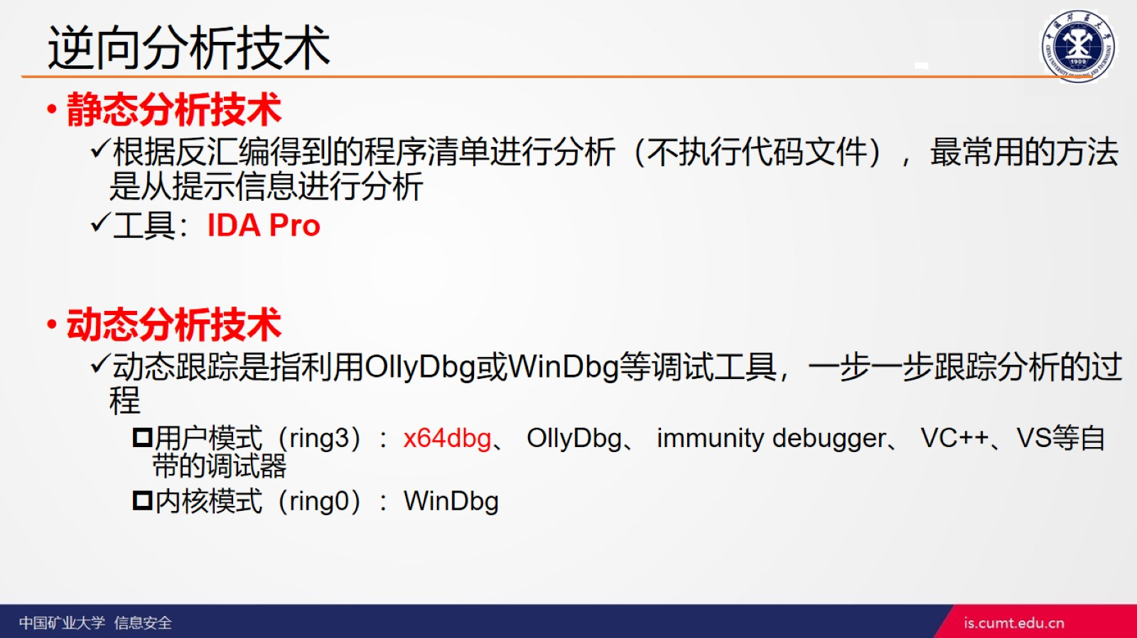
逆向分析技术

Slide 32
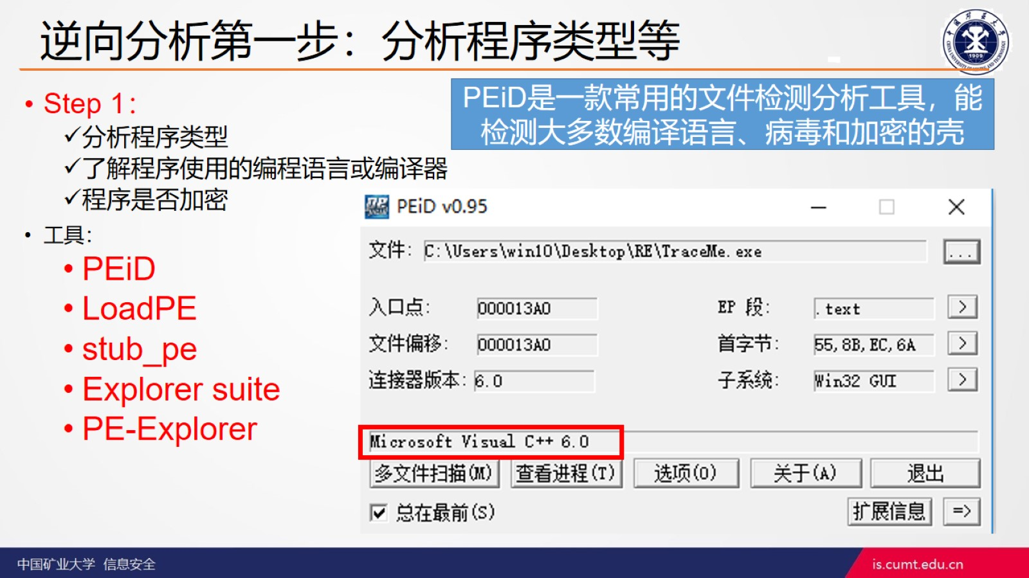
逆向分析第一步：分析程序类型等

Slide 33
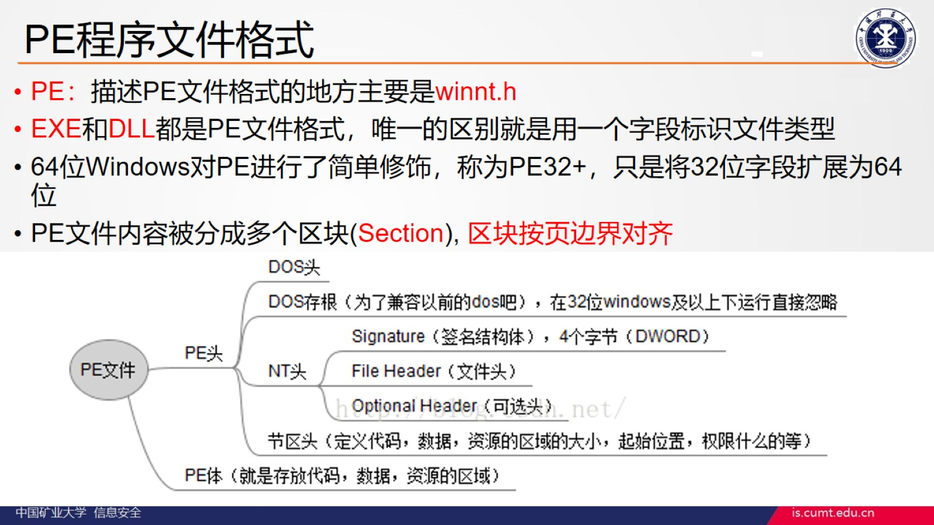
PE程序文件格式

Slide 34
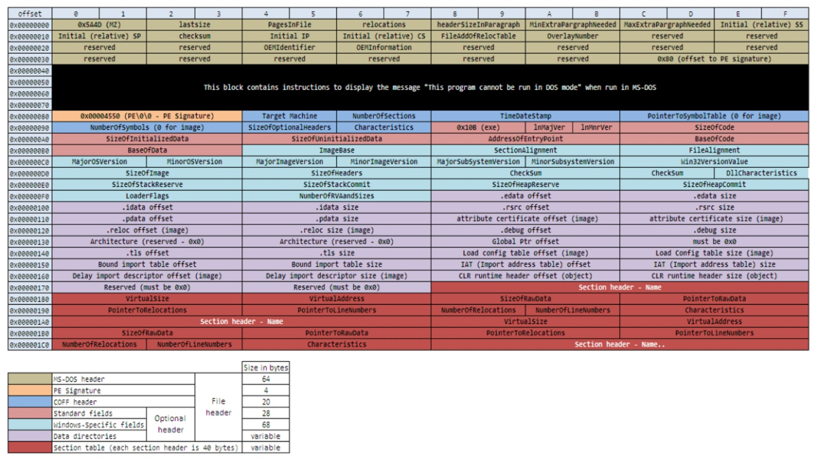

Slide 35
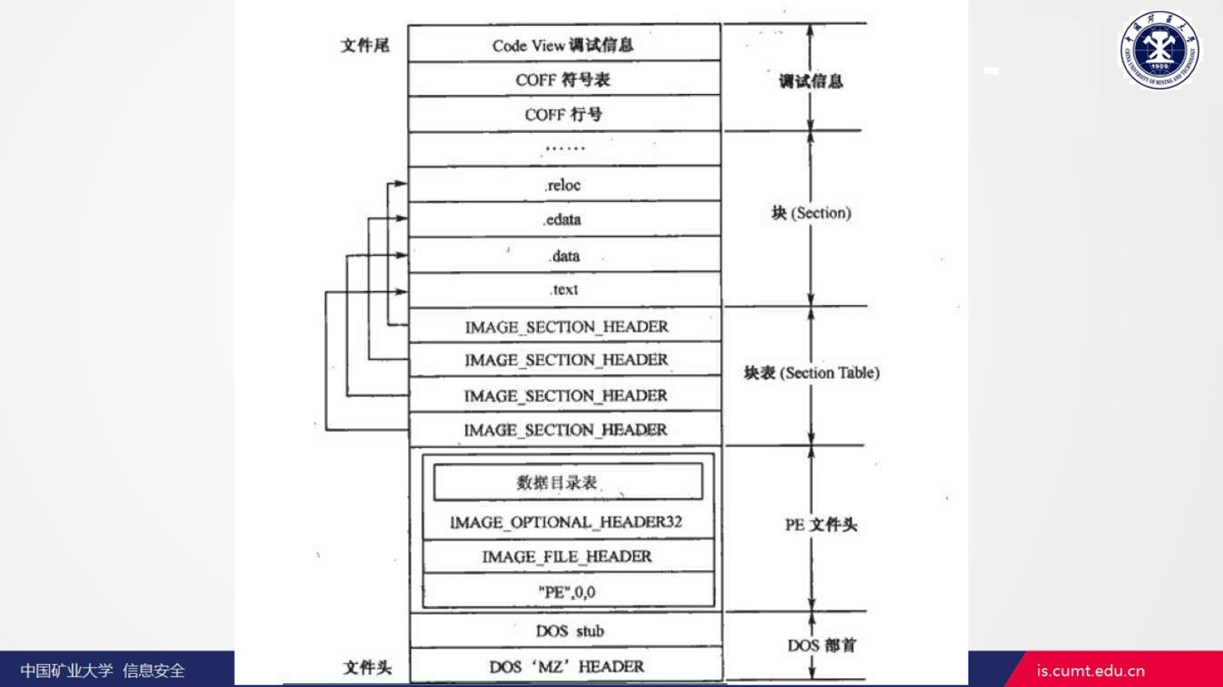

Slide 36
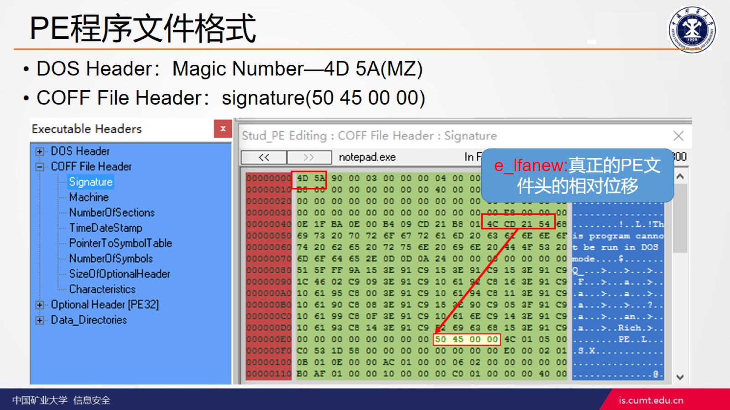
PE程序文件格式

Slide 37
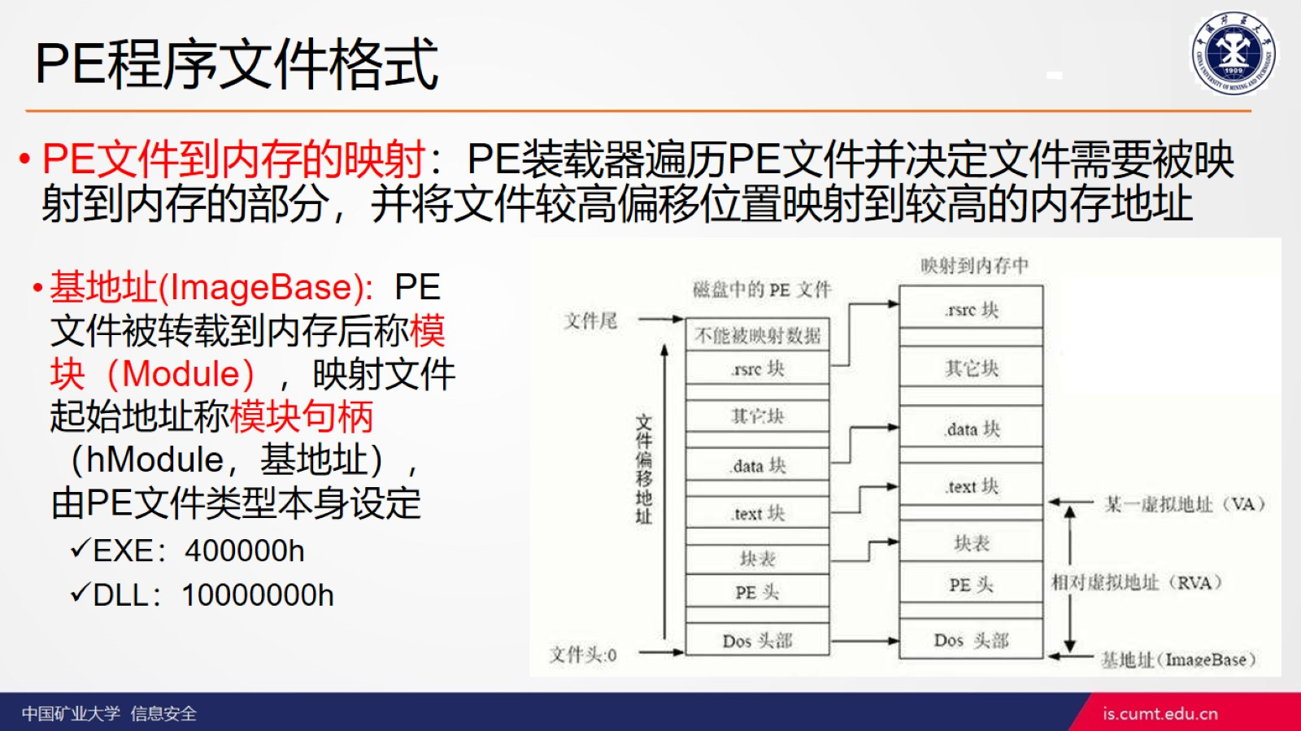
PE程序文件格式

Slide 38
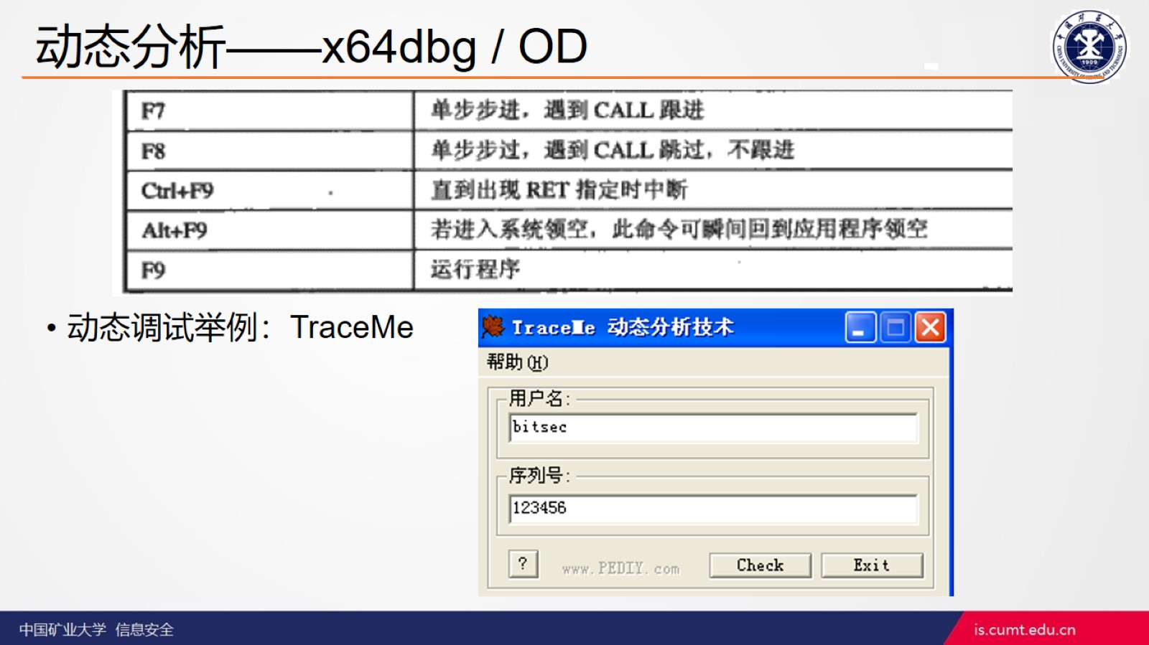
动态分析——x64dbg / OD

Slide 39
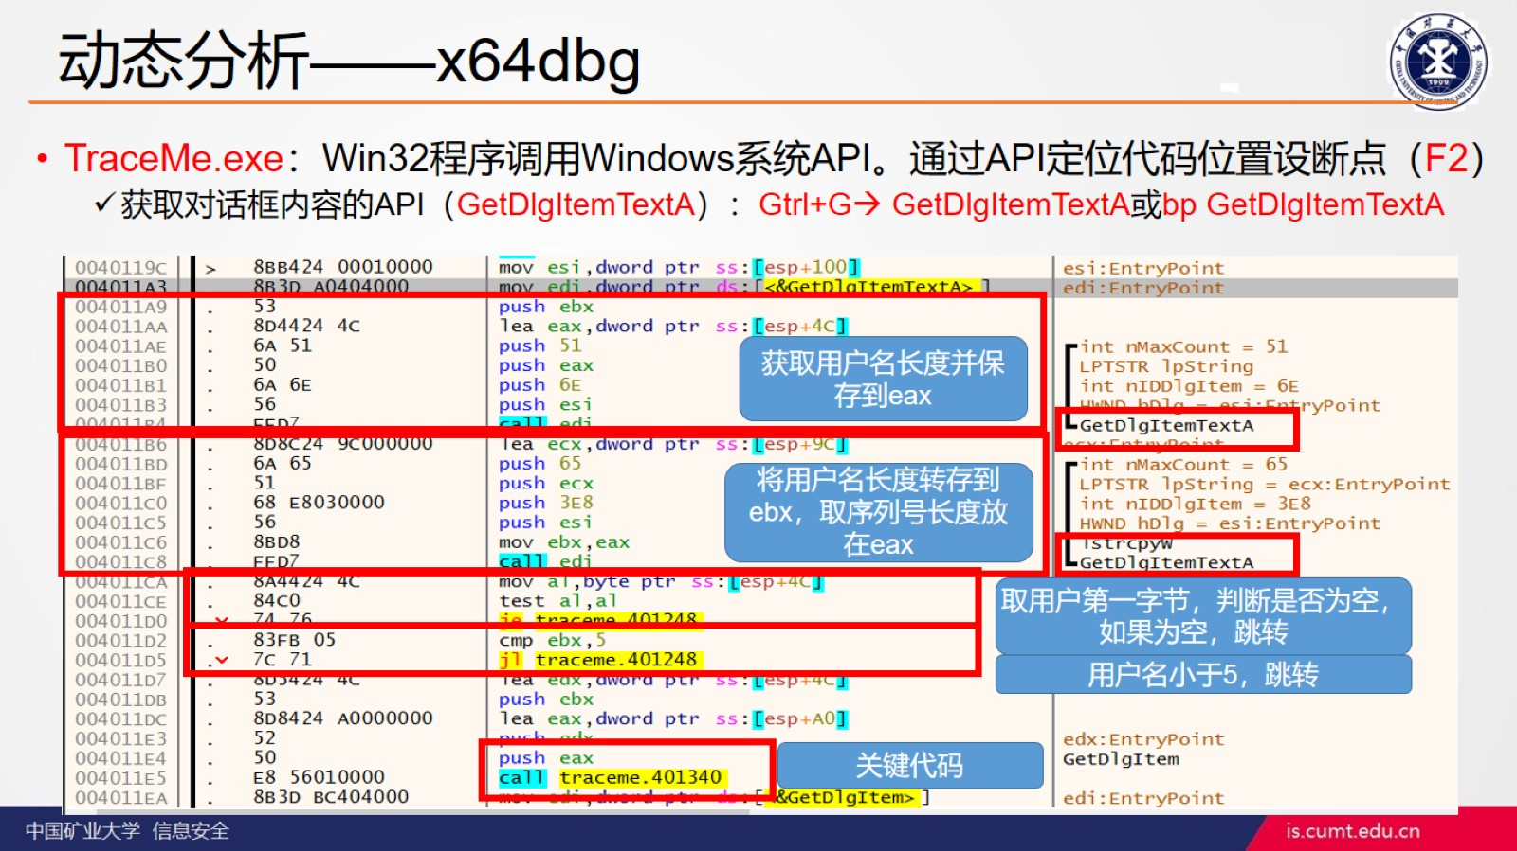
动态分析——x64dbg

Slide 40
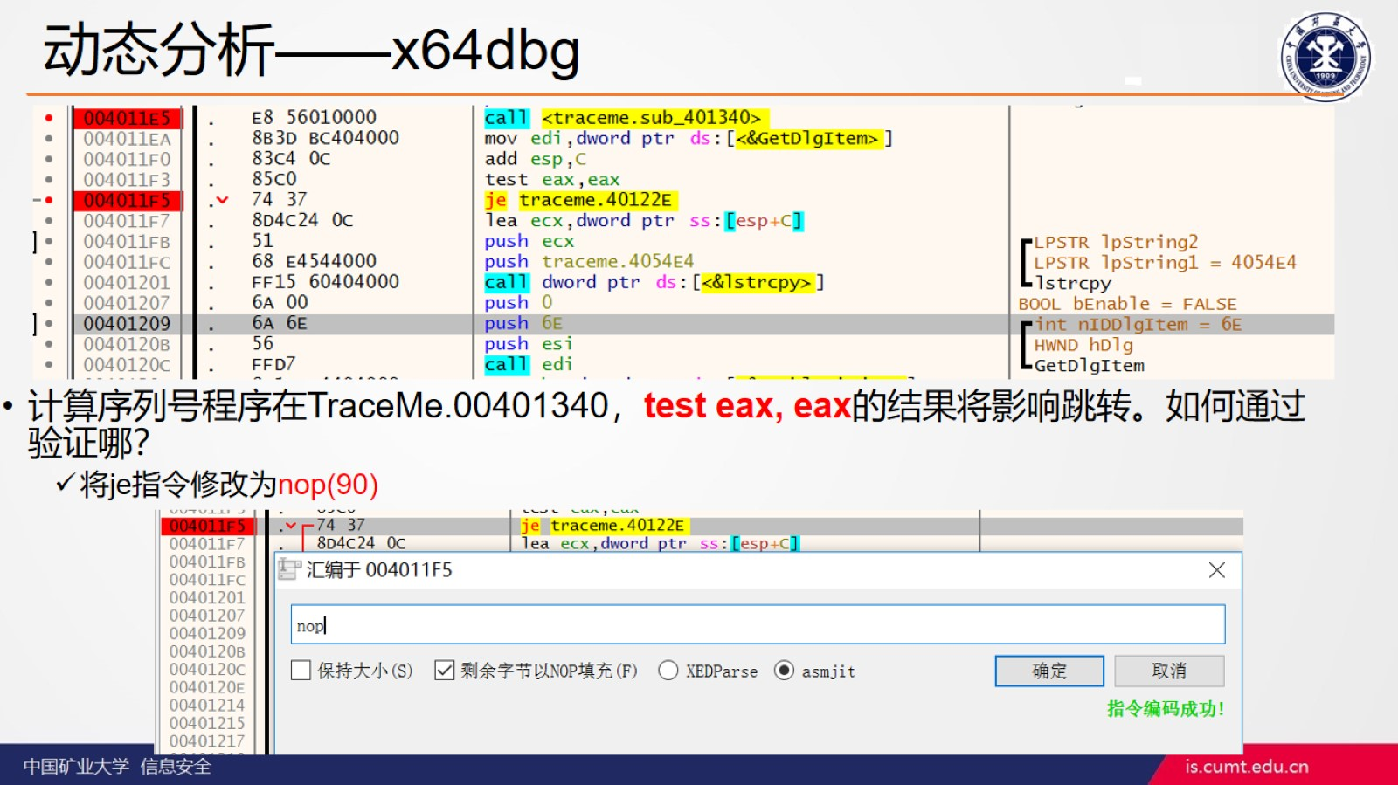
动态分析——x64dbg

Slide 41
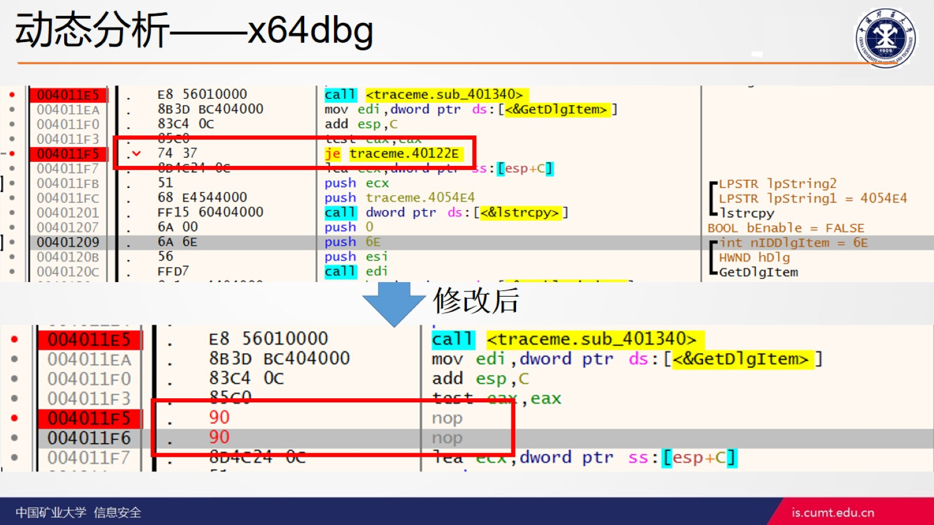
动态分析——x64dbg

Slide 42
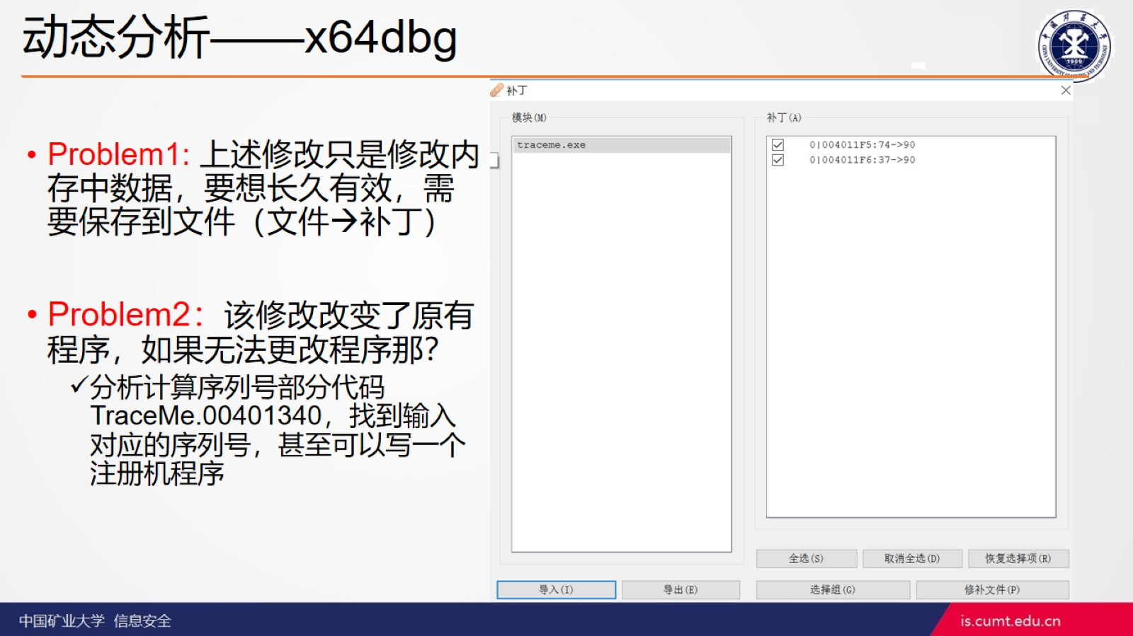
动态分析——x64dbg

Slide 43
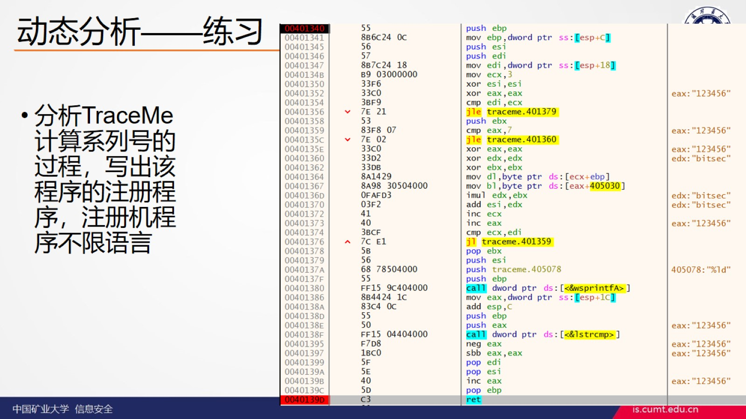
动态分析——练习

Slide 44
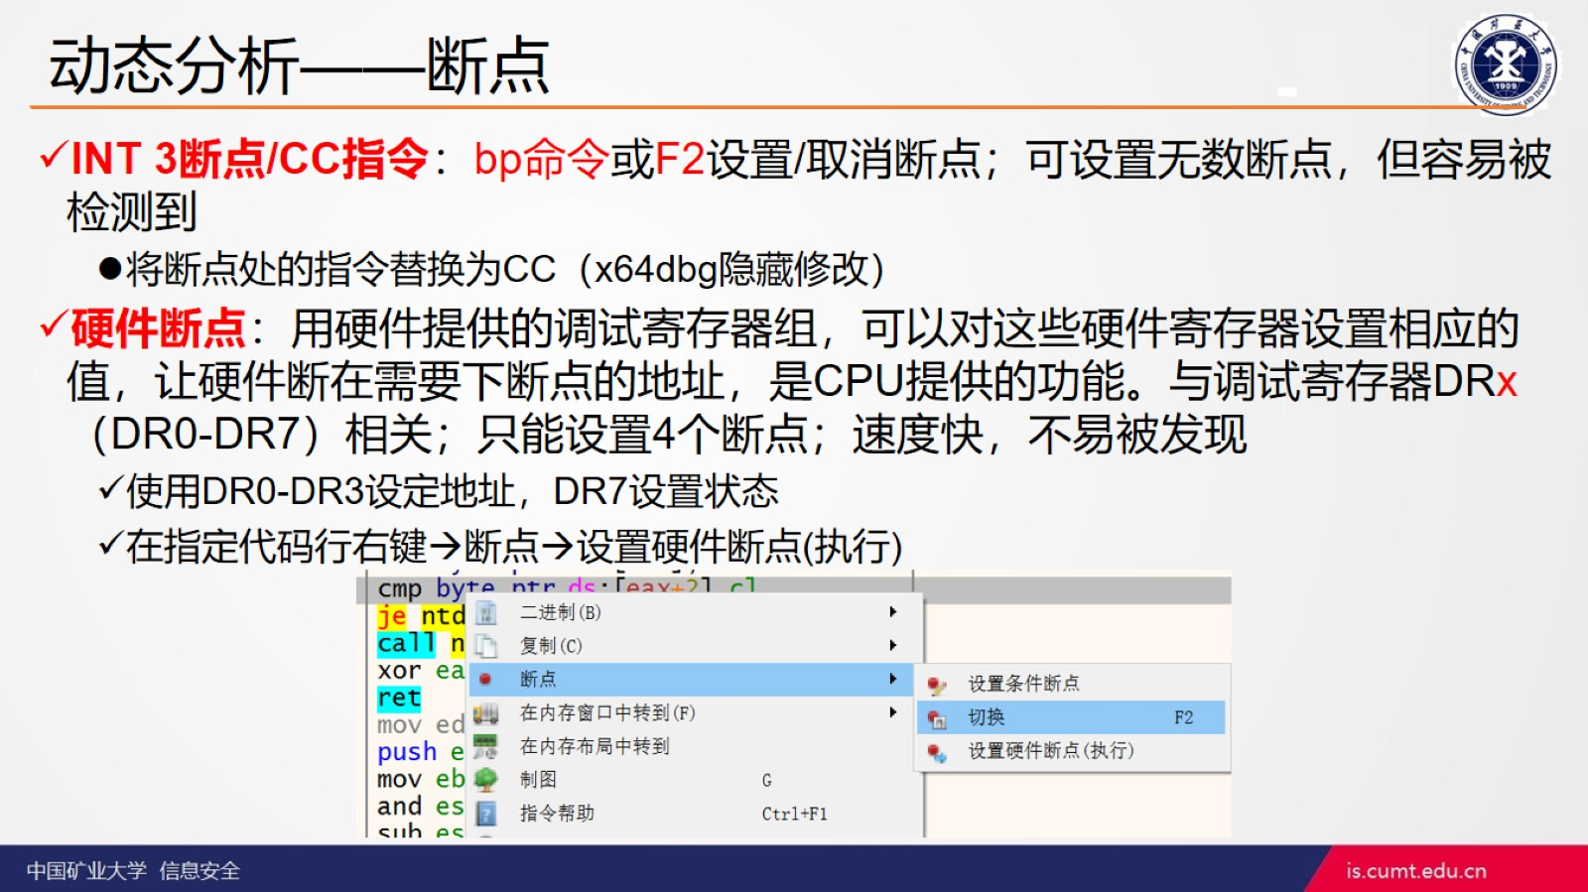
动态分析——断点

Slide 45
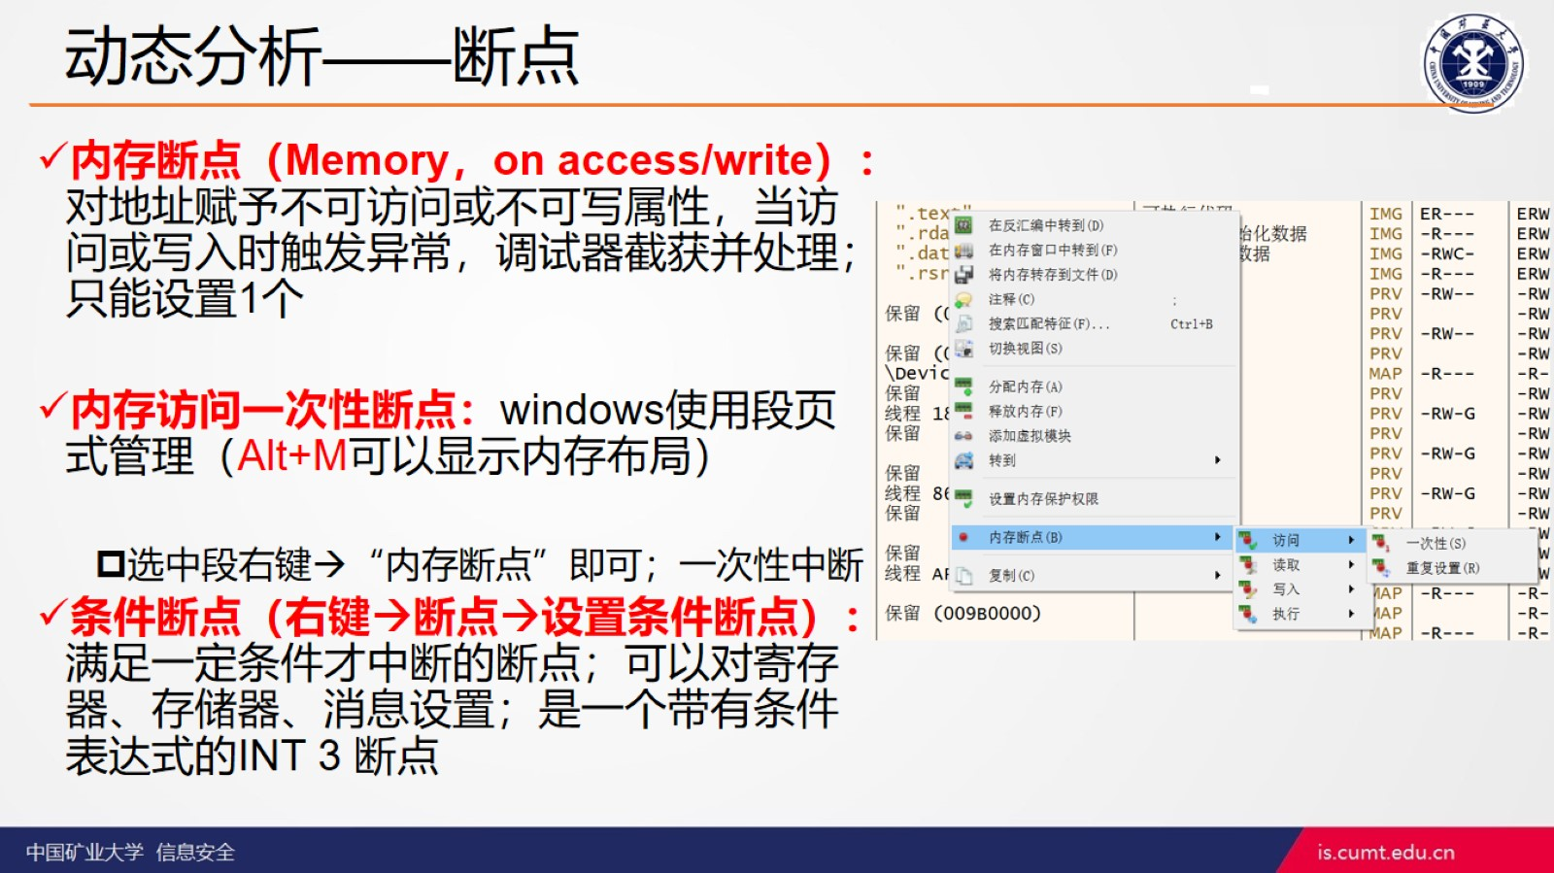
动态分析——断点

Slide 46
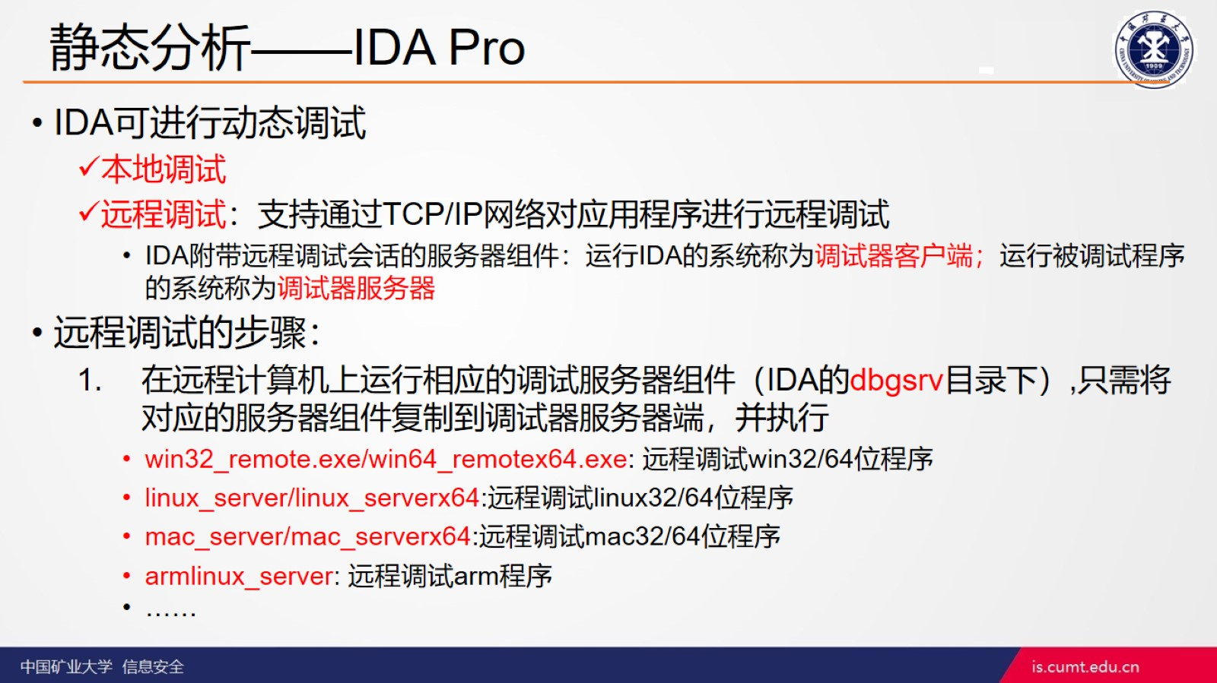
静态分析——IDA Pro

Slide 47
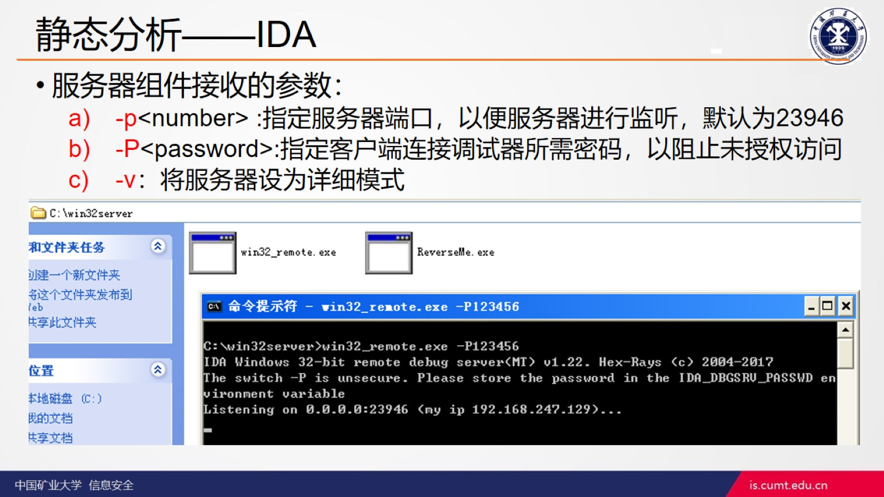
静态分析——IDA

Slide 48
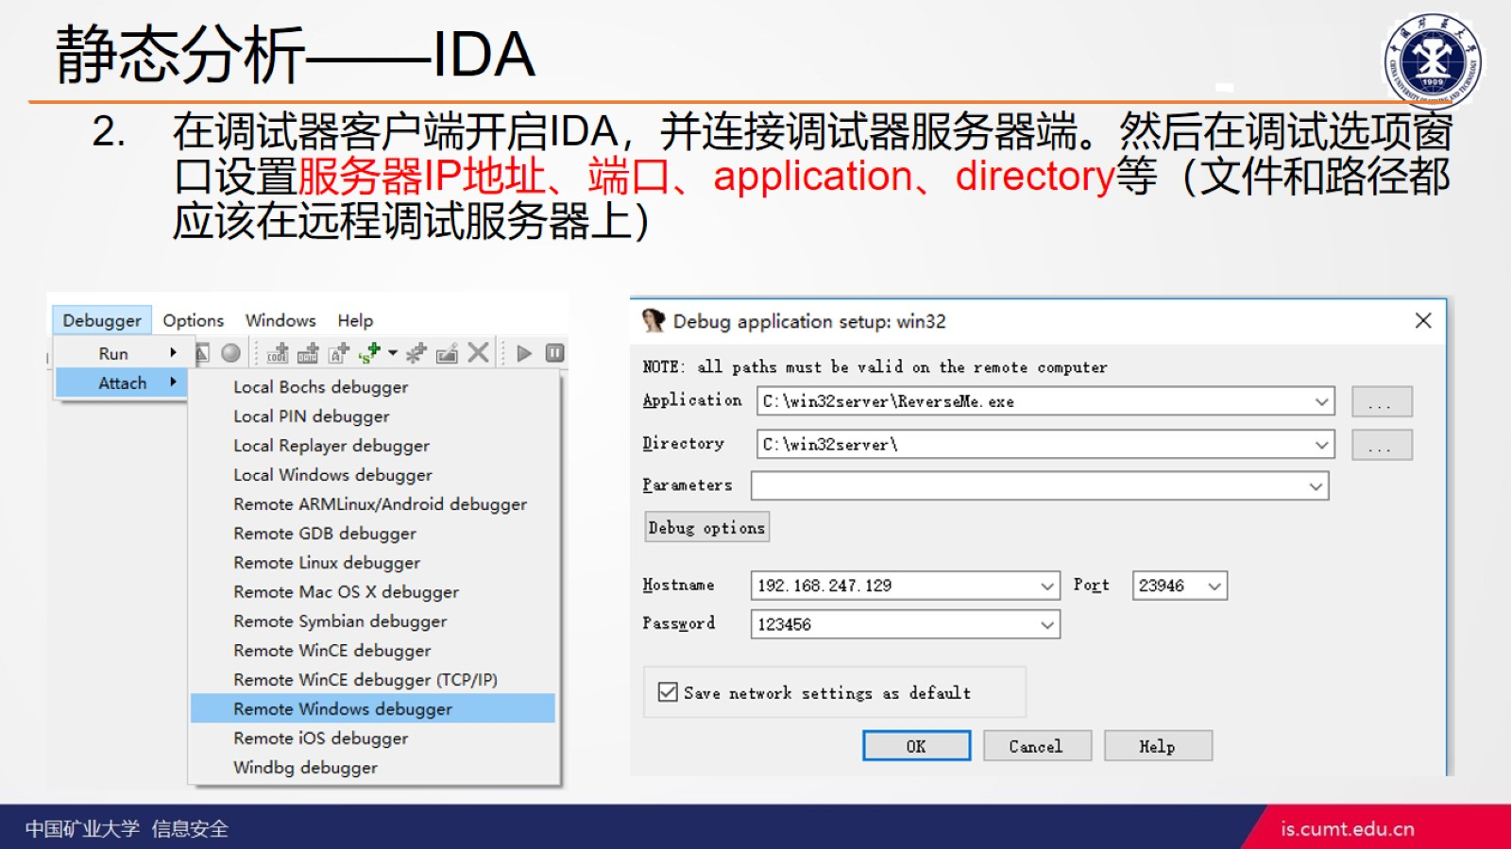
静态分析——IDA

Slide 49
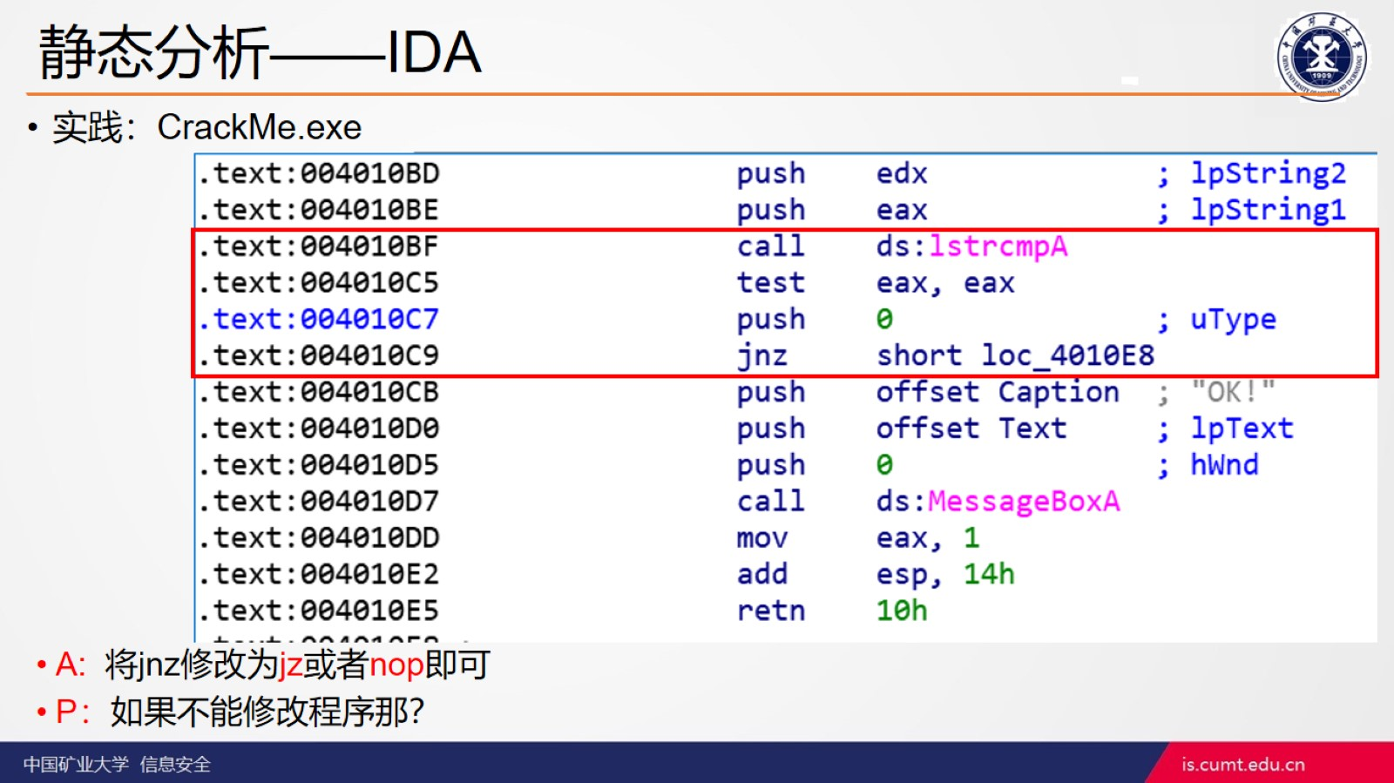
静态分析——IDA

Slide 50


Slide 51
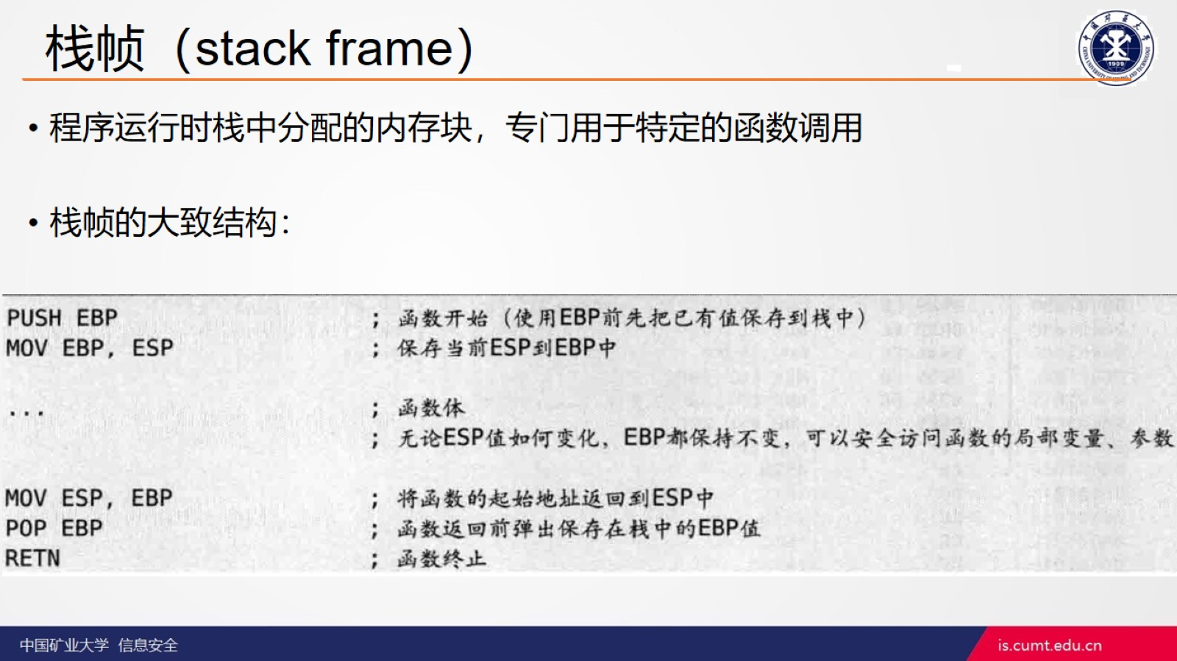
栈帧（stack frame）

Slide 52
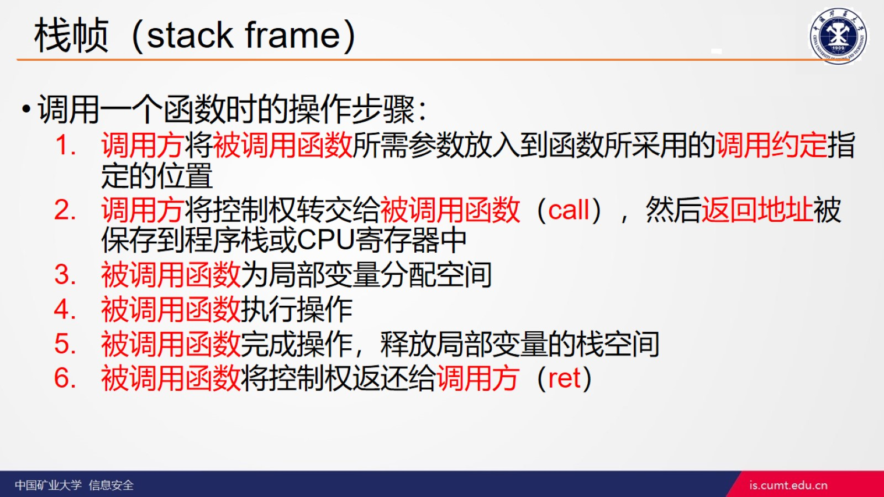
栈帧（stack frame）

Slide 53
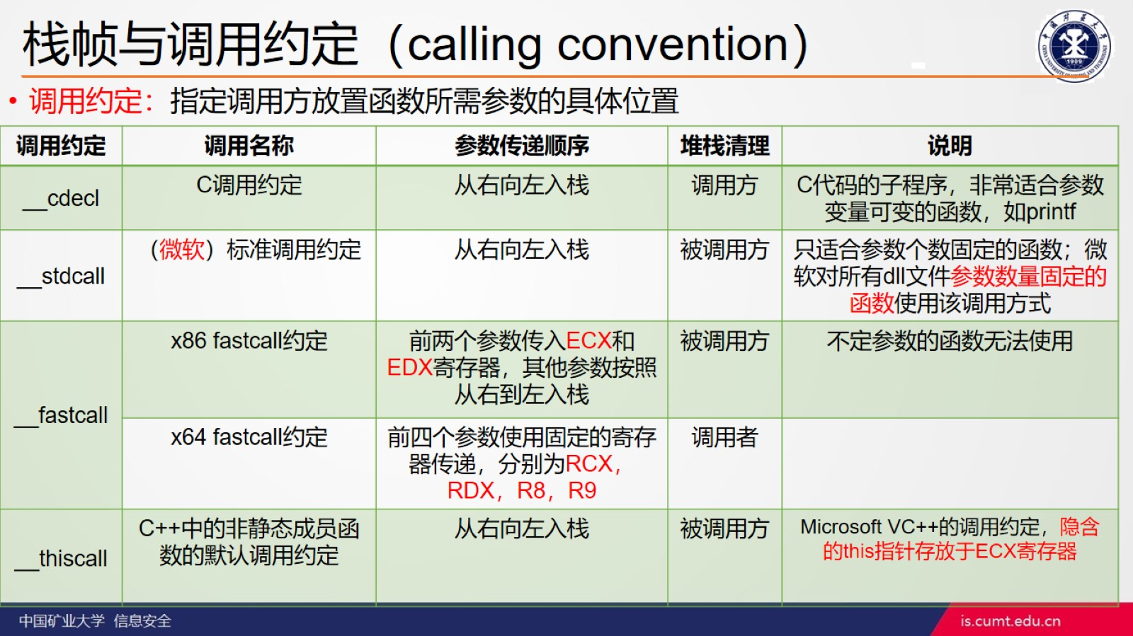
栈帧与调用约定（calling convention）

Slide 54

调用约定——cdecl

Slide 55

调用约定——stdcall

Slide 56

调用约定——fastcall

Slide 57

调用约定——thiscall

Slide 58

调用约定——系统调用

Slide 59

调用约定——非优化

Slide 60

调用约定

Slide 61

调用约定——优化

Slide 62

调用约定——优化

Slide 63

调用约定——64位windows系统

Slide 64

调用约定

Slide 65

main函数

Slide 66

Add函数

Slide 67

调用约定-内联优化后情况

Slide 68

调用约定——64位gcc

Slide 69

Add函数

Slide 70

C++与虚函数

Slide 71

虚函数调用

Slide 72

虚函数调用

Slide 73

虚函数调用

Slide 74

攻击C++虚函数

Slide 75

攻击C++虚函数

Slide 76

攻击C++虚函数

Slide 77

攻击C++虚函数

Slide 78


Slide 79

常用的软件保护技术

Slide 80

序列号保护方式

Slide 81

序列号保护方式

Slide 82

序列号保护方式

Slide 83

序列号保护方式

Slide 84

序列号保护方式

Slide 85

序列号保护方式

Slide 86

序列号保护方式

Slide 87

警告窗口保护方式

Slide 88

时间限制保护方式

Slide 89

菜单功能限制保护方式

Slide 90

KeyFile保护方式

Slide 91

网络验证保护方式

Slide 92

只运行1个实例保护方式

Slide 93

加密算法识别——Why & How？？

Slide 94

加密算法识别——How？？

Slide 95

加密算法识别——How？？

Slide 96

加密算法识别——How？？

Slide 97

加密算法识别——How？？

Slide 98

加密算法识别——Why & How？？

Slide 99


Slide 100

Windows内核基础

Slide 101

windows内核基础——启动

Slide 102

windows内核基础——启动

Slide 103

windows内核基础——R0与R3通信

Slide 104

windows内核基础——R0与R3通信

Slide 105

windows内核基础——R0与R3通信

Slide 106

windows内核基础——R0与R3通信

Slide 107

windows内核基础——R0与R3通信

Slide 108

windows内核基础——内核重要数据结构

Slide 109

windows内核基础——内核重要数据结构

Slide 110

windows内核基础——内核重要数据结构

Slide 111

windows内核基础——内核重要数据结构

Slide 112

内核重要数据结构

Slide 113

内核重要数据结构

Slide 114

windows内核基础——内核重要数据结构

Slide 115

堆溢出原理

Slide 116

堆溢出原理

Slide 117

堆溢出原理

Slide 118

堆溢出原理

Slide 119

堆溢出原理

Slide 120

堆溢出原理——

Slide 121

堆溢出原理

Slide 122

堆溢出原理——

Slide 123

堆溢出原理

Slide 124

堆溢出原理

Slide 125

堆溢出原理

Slide 126

堆溢出原理

Slide 127

堆溢出原理

Slide 128

堆溢出原理

Slide 129

堆溢出原理

Slide 130

堆溢出原理

Slide 131

堆溢出原理

Slide 132

堆溢出原理——堆分配释放实例（不使用快表）

Slide 133

堆溢出原理——堆分配释放实例（不使用快表）

Slide 134

堆溢出原理——堆分配释放实例（不使用快表）

Slide 135

堆溢出原理——堆分配释放实例（不使用快表）

Slide 136

堆溢出原理——堆分配释放实例（不使用快表）

Slide 137

堆溢出原理——堆分配释放实例（不使用快表）

Slide 138

堆溢出原理

Slide 139

堆溢出原理

Slide 140

堆溢出原理

Slide 141

堆溢出原理

Slide 142

堆溢出原理

Slide 143

堆溢出原理

Slide 144

堆溢出原理

Slide 145

堆溢出原理

Slide 146

堆溢出原理

Slide 147

堆溢出原理

Slide 148

堆溢出原理

Slide 149

堆溢出原理

Slide 150

堆溢出原理

Slide 151

堆溢出原理

Slide 152

堆溢出原理

Slide 153

堆溢出原理

Slide 154

off by one原理

Slide 155

off by one原理

Slide 156

UAF原理

Slide 157

UAF原理

Slide 158


